Slide 1
GEOMETRIA
WEB

Slide 2
Geometría
1. definición
2. operaciones
Vectores
3. Operaciones II
4. bases
5. Tipos de bases
6. producto escalar
7. Punto medio
7. Ecuación vectorial
8. Ecuación paramétrica
8. Ecuación continua
9. Ecuación general
RECTAS
9. Ecuación explícita
10. Ecuación punto pendiente
11. Posiciones relativas
11. Paralelas y perpendiculares
12. Distancia entre puntos
12. Ecuación de la circunferencia
13. otros

Slide 3

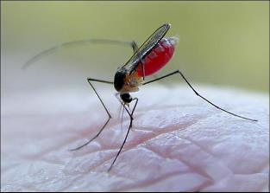
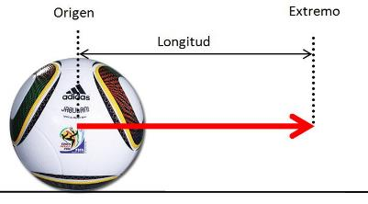

Geometría Analítica.
10
Vectores

Slide 4
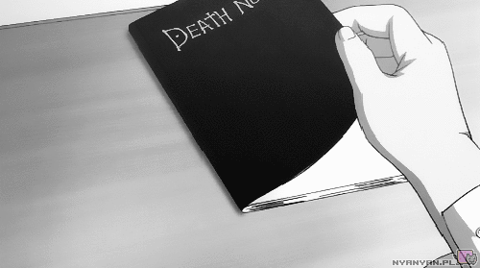
1. Vector. definición
9
Vectores. Definición
  Un vector es una herramienta matemática que posee:
    Módulo: tamaño del vector
    Dirección: recta que contiene al vector
    Sentido: para una misma dirección, hay dos sentidos

Slide 5
1. Vector. definición
3
8
Vectores. Definición
  Magnitudes escalares: un valor. El dinero que tienes, tu altura, tu peso, tu nota, etc.
  Magnitudes vectoriales: módulo, dirección y sentido. Además de la información numérica (la magnitud escalar), posee la información de la dirección y sentido. Por ejemplo, la fuerza aplicada. Además de ser de 300N, también interesa saber en qué dirección se aplica.
3
3
3

Slide 6
1. Vector. definición
3
7
Vectores. Definición
  Magnitudes escalares: un valor
  Magnitudes vectoriales:
    Vector libre: no tiene un origen fijo
    Vector fijo: tiene un punto de aplicación
3
3
3

Slide 7
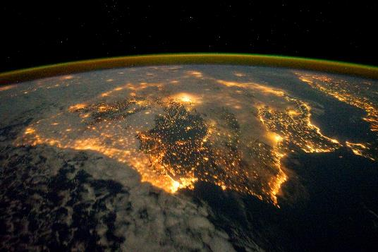
1. Vector. definición
6
Vectores. Definición
  Sentido de un vector
  ¿Es lo mismo?

Slide 8
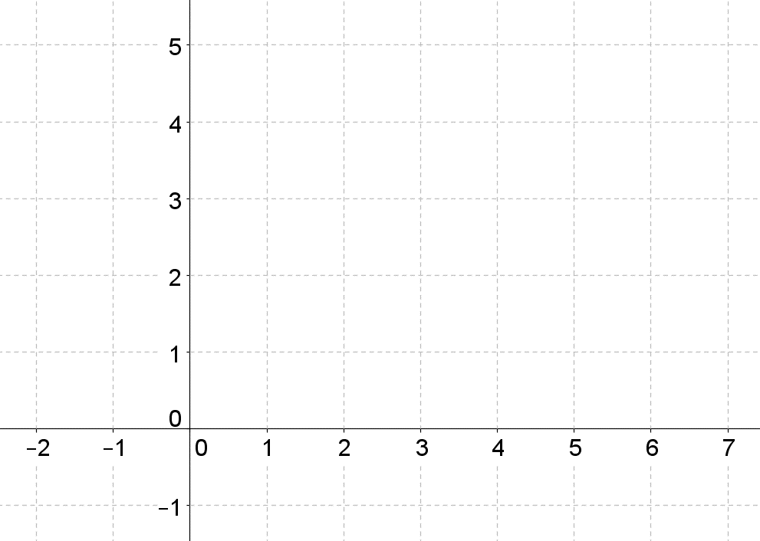


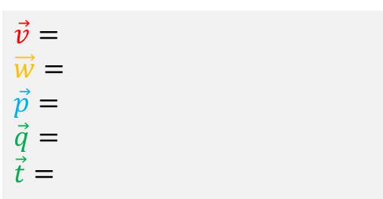

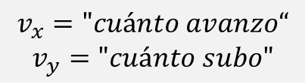



1. Vector. definición
5
Vectores. Definición. Geometría plana
  Geometría bidimensional. Vector en el espacio
Dos componentes: $\vec{v}=\left(v_{x},v_{y}\right)$
$$\vec{w}$$
$$\vec{v}$$
$$\vec{q}$$
$$v_{x}="cuánto avanzo“$$
$$v_{y}="cuánto subo"$$
$\vec{v}=$
$\vec{w}=$
$\vec{p}=$
$\vec{q}=$
$\vec{t}=$
$$\vec{t}$$
$$\vec{p}$$

Slide 9
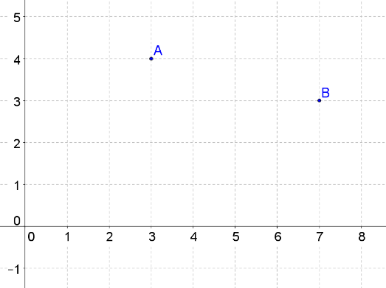






1. Vector. definición
4
Vectores. Definición. Geometría plana
  Vector definido por dos puntos
$$A=(3,4)$$
$$B=\left(7,3\right)$$
$$\vec{v}=\vec{AB}$$
$$\vec{v}="B−A"$$
$$\vec{v}=\left(7−3,3−4\right)$$
$$\vec{v}=\left(4,−1\right)$$
$$OJO:¿son iguales?$$

Slide 10

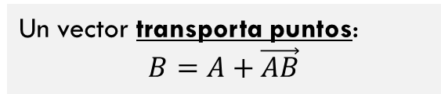
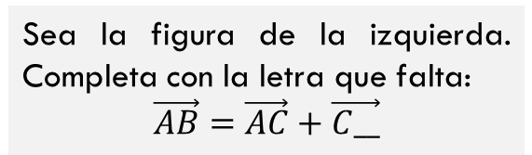

1. Vector. definición
3
Vectores. Definición. Geometría plana
  Vector definido por dos puntos. Aplicación
Sea la figura de la izquierda. Completa con la letra que falta:
$$\vec{AB}=\vec{AC}+\vec{C__}$$
$$B−A=C−A+X−C$$
$$X=B$$
C
Un vector transporta puntos:
$$B=A+\vec{AB}$$

Slide 11
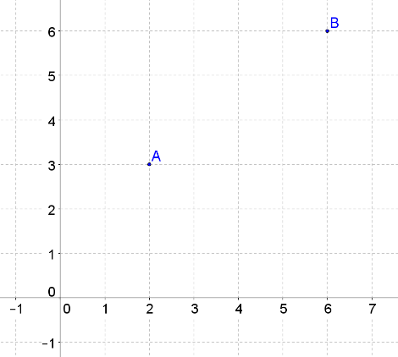

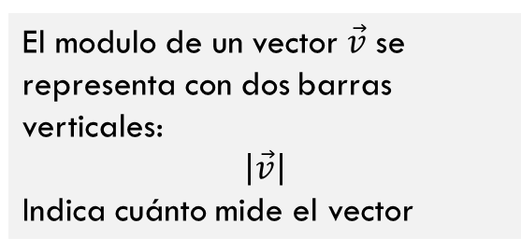
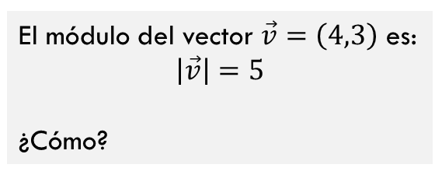
1. Vector. definición
2
Vectores. Definición. Geometría plana
  Módulo de un vector. Investiga por tu cuenta
El modulo de un vector $\vec{v}$ se representa con dos barras verticales:
$$\left|\vec{v}\right|$$
Indica cuánto mide el vector
El módulo del vector $\vec{v}=\left(4,3\right)$ es:
$$\left|\vec{v}\right|=5$$
¿Cómo?
$$\boxed{\left|\vec{v}\right|=\sqrt{v_{x}^{2}+v_{y}^{2}}}$$

Slide 12



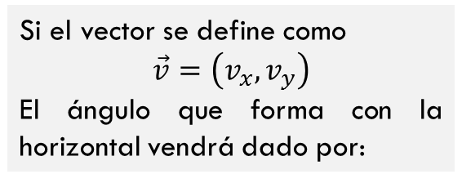

1. Vector. definición
1
Vectores. Definición. Geometría plana
  Ángulo que forma un vector con la horizontal
Si el vector se define como
$$\vec{v}=\left(v_{x},v_{y}\right)$$
El ángulo que forma con la horizontal vendrá dado por:
$$v_{y}$$
$$α$$
$$tgα=\frac{v_{y}}{v_{x}}$$
$$v_{x}$$

Slide 13
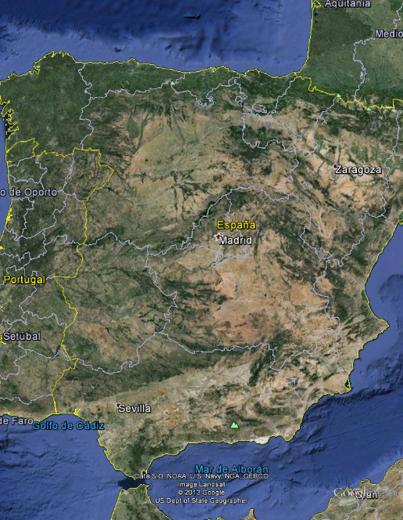
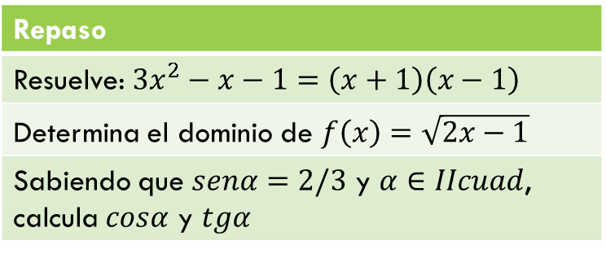



0
Ejercicios: 1 y 2 página 166
Ficha J
1 | X
2 | X
3 | X
4 | X
5 | X
6
7
8
9
10
11
12
13
14
15
16
17
18
19
20
Dados los puntos de la figura, determina la distancia entre Madrid y Zaragoza utilizando vectores.
Determina el ángulo que forma la carretera Madrid Zaragoza, suponiendo que esta esté en línea recta.
Haz lo mismo con Sevilla y Zaragoza: distancia que los separa y ángulo que forma con la horizontal.
$$Z(210,170)$$
$$M(0,0)$$
Repaso
Resuelve: $3x^{2}−x−1=\left(x+1\right)\left(x−1\right)$
Determina el dominio de $f\left(x\right)=\sqrt{2x−1}$
Sabiendo que $senα=2/3$ y $α∈IIcuad$, calcula $cosα$ y $tgα$
$$S\left(−200,−328\right)$$

Slide 14
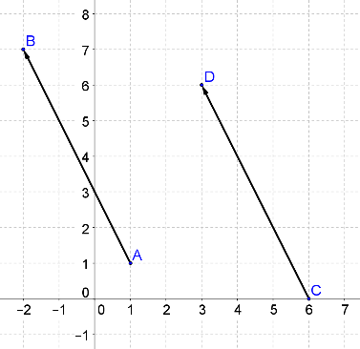



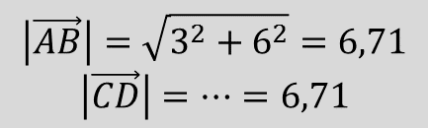

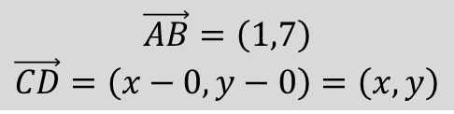
Ejercicios: 1 y 2 página 166
Ficha J
1 | X
2 | X
3 | X
4 | X
5 | X
6
7
8
9
10
11
12
13
14
15
16
17
18
19
20
1
2
$$\left|\vec{AB}\right|=\sqrt{3^{2}+6^{2}}=6,71$$
$$\left|\vec{CD}\right|=…=6,71$$
$$A\left(3,−1\right);B\left(4,6\right);C\left(0,0\right)$$
$$D=\left(x,y\right)$$
$$\vec{AB}=\left(1,7\right)$$
$$\vec{CD}=\left(x−0,y−0\right)=\left(x,y\right)$$
$$\vec{AB}=\vec{CD}=\left(−3,6\right)$$
$$D=\left(1,7\right)$$

Slide 15
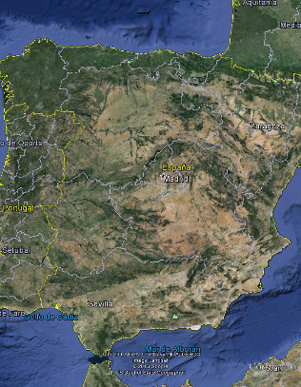
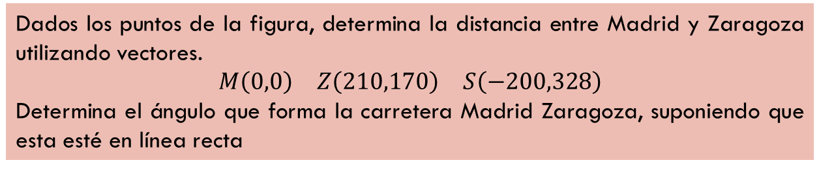



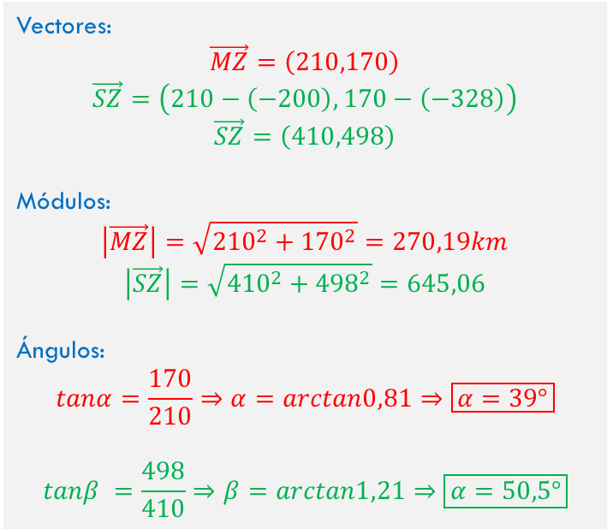
Ejercicios: 1 y 2 página 166 ANAYA
Ficha J
1 | X
2 | X
3 | X
4 | X
5 | X
6
7
8
9
10
11
12
13
14
15
16
17
18
19
20
Dados los puntos de la figura, determina la distancia entre Madrid y Zaragoza utilizando vectores.
$$\begin{matrix}M\left(0,0\right) & Z\left(210,170\right) & S\left(−200,328\right)\end{matrix}$$
Determina el ángulo que forma la carretera Madrid Zaragoza, suponiendo que esta esté en línea recta
Vectores:
$$\vec{MZ}=\left(210,170\right)$$
$$\vec{SZ}=\left(210−\left(−200\right),170−\left(−328\right)\right)$$
$$\vec{SZ}=\left(410,498\right)$$
Módulos:
$$\left|\vec{MZ}\right|=\sqrt{{210}^{2}+{170}^{2}}=270,19km$$
$$\left|\vec{SZ}\right|=\sqrt{{410}^{2}+{498}^{2}}=645,06$$
Ángulos:
$$tanα=\frac{170}{210}⇒α=arctan0,81⇒\boxed{α=39°}$$
$$tanβ =\frac{498}{410}⇒β=arctan1,21⇒\boxed{α=50,5°}$$
$$Z(210,170)$$
$$M(0,0)$$
$$S\left(−200,−328\right)$$

Slide 16
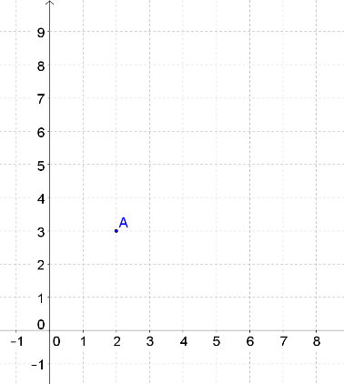
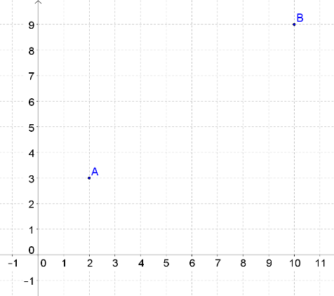
2. Vector. OPERACIONES
5
Multiplicación de un escalar por un vector
  Aplico una fuerza de 5N. Duplico la fuerza
¿Dirección?
¿Módulo?
¿Sentido?

Slide 17
2. Vector. OPERACIONES
4
Multiplicación de un escalar por un vector
  Aplico una fuerza de 5N. Duplico la fuerza
Al multiplicar un vector por un número:
  Se mantiene la dirección
  Se mantiene el sentido
  El módulo se multiplica por dicho número
¿Dirección? Igual
¿Módulo? x2
¿Sentido? Igual

Slide 18
2. Vector. OPERACIONES
3
Suma de vectores. Concepto
  ¿Resultante de las siguientes fuerzas?

Slide 19
2. Vector. OPERACIONES
2
Suma de vectores. Concepto
  ¿Resultante de las siguientes fuerzas?

Slide 20
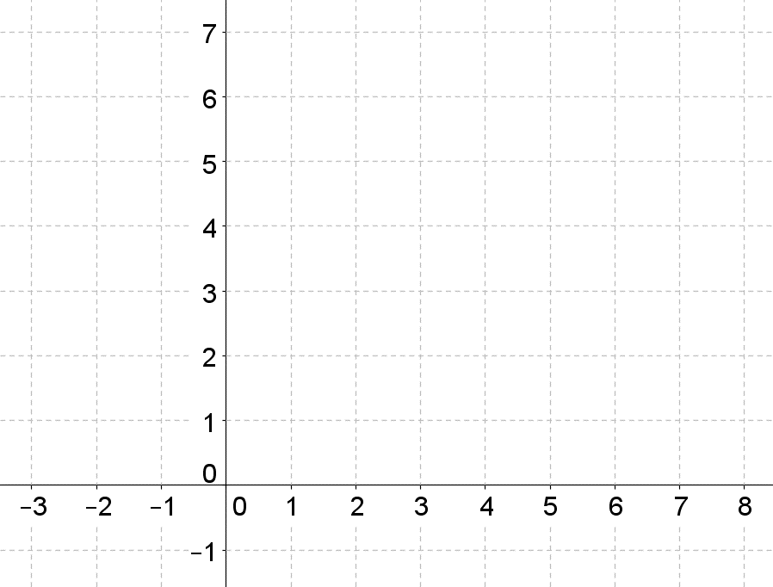



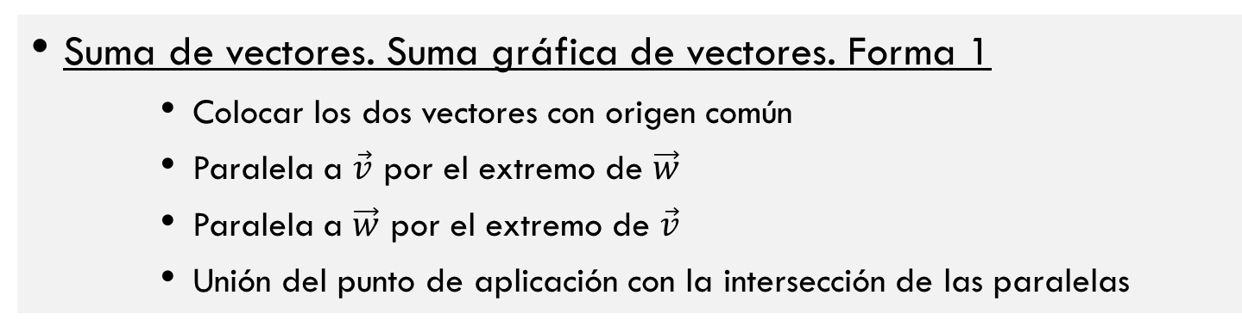
2. Vector. OPERACIONES
1
Suma de vectores. Suma gráfica de vectores. Forma 1
    Colocar los dos vectores con origen común
    Paralela a $\vec{v}$ por el extremo de $\vec{w}$
    Paralela a $\vec{w}$ por el extremo de $\vec{v}$
    Unión del punto de aplicación con la intersección de las paralelas
$$\vec{v+w}$$
$$\vec{v}$$
$$\vec{w}$$

Slide 21
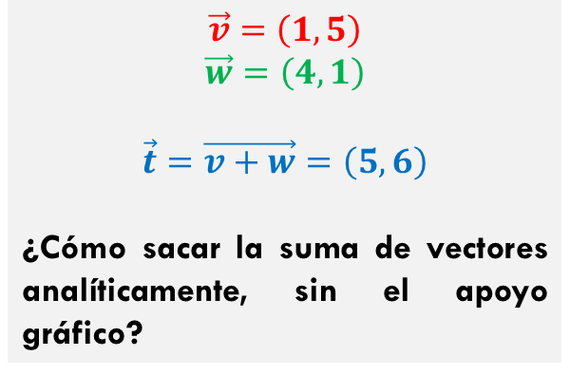

2. Vector. OPERACIONES
1
Suma de vectores. Suma gráfica de vectores. Forma 2
    Colocar el origen del segundo vector en el final del primer vector
    Unión del origen del primer vector con el extremo del segundo
$$\vec{w}$$
$$\vec{v}=\left(1,5\right)$$
$$\vec{w}=\left(4,1\right)$$
$$\vec{t}=\vec{v+w}=\left(5,6\right)$$
¿Cómo sacar la suma de vectores analíticamente, sin el apoyo gráfico?
$$\vec{v+w}$$
$$\vec{v}$$

Slide 22

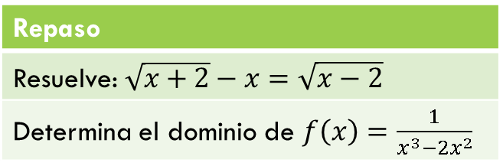



0
Ficha J
1 | X
2 | X
3 | X
4 | X
5 | X
6 | X
7 | X
8
9
10
11
12
13
14
15
16
17
18
19
20
Ejercicios: ANAYA; 1 página 167
Estamos en Sevilla. Viajamos a Zaragoza, y luego a Madrid.
Para viajar de Sevilla a Zaragoza, sumamos a S el vector SZ.
Para ir de Zaragoza a Madrid, sumamos al punto Z el vector ZM.
Por tanto, para ir de Sevilla a Madrid pasando por Zaragoza, sumamos al punto S el vector suma de SZ+ZM
Calcula dicho vector, dibújalo y comprueba que sumando a S este vector acabamos en Madrid
$$Z(210,170)$$
$$M(0,0)$$
Repaso
Resuelve: $\sqrt{x+2}−x=\sqrt{x−2}$
Determina el dominio de $f\left(x\right)=\frac{1}{x^{3}−2x^{2}}$
$$S\left(−200,−328\right)$$

Slide 23
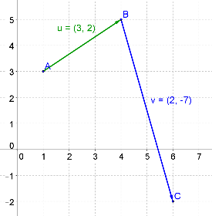
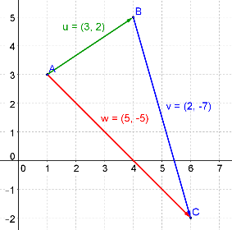
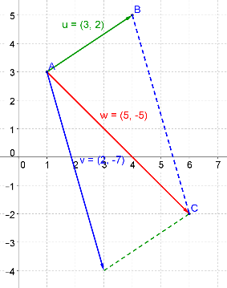
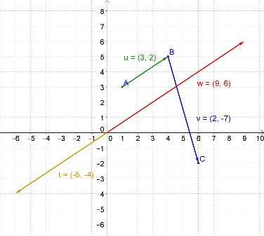
Ficha J
1 | X
2 | X
3 | X
4 | X
5 | X
6 | X
7 | X
8
9
10
11
12
13
14
15
16
17
18
19
20
Ejercicios: ANAYA; 1 página 167

Slide 24
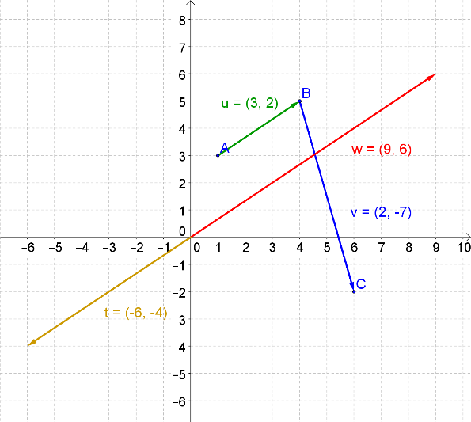
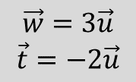
Ficha J
1 | X
2 | X
3 | X
4 | X
5 | X
6 | X
7 | X
8
9
10
11
12
13
14
15
16
17
18
19
20
Ejercicios: ANAYA; 1 página 167
$$\vec{w}=3\vec{u}$$
$$\vec{t}=−2\vec{u}$$

Slide 25
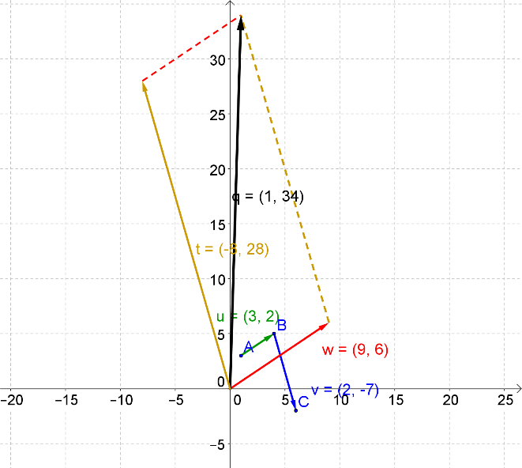

Ficha J
1 | X
2 | X
3 | X
4 | X
5 | X
6 | X
7 | X
8
9
10
11
12
13
14
15
16
17
18
19
20
Ejercicios: ANAYA; 1 página 167
$$\vec{q}=3\vec{u}−4\vec{v}$$

Slide 26
Ficha J
1 | X
2 | X
3 | X
4 | X
5 | X
6 | X
7 | X
8
9
10
11
12
13
14
15
16
17
18
19
20
Ejercicios: ANAYA; 1 página 167
Estamos en Sevilla. Viajamos a Zaragoza, y luego a Madrid.
Para viajar de Sevilla a Zaragoza, sumamos a S el vector SZ.
Para ir de Zaragoza a Madrid, sumamos al punto Z el vector ZM.
Por tanto, para ir de Sevilla a Madrid pasando por Zaragoza, sumamos al punto S el vector suma de SZ+ZM
Calcula dicho vector, dibújalo y comprueba que sumando a S este vector acabamos en Madrid
$$Z(210,170)$$
$$M(0,0)$$
$$S\left(−200,−328\right)$$

Slide 27

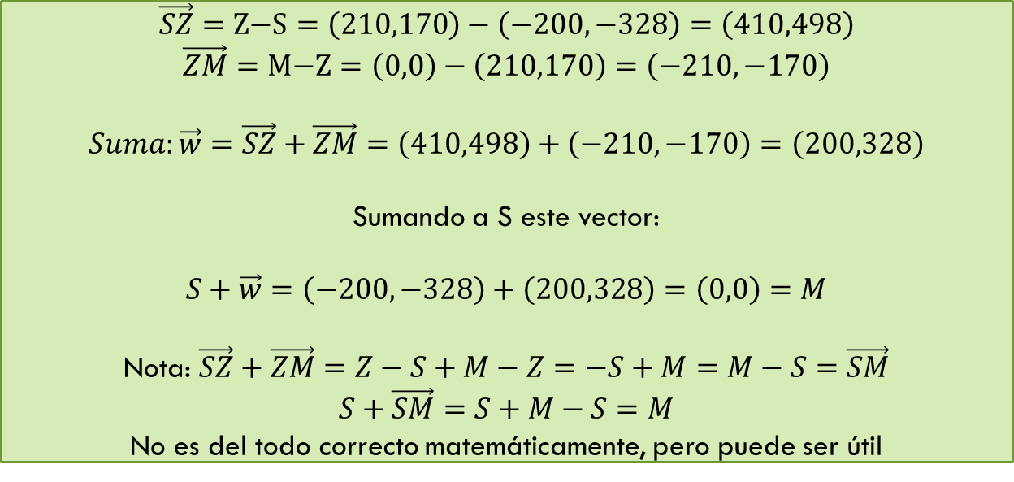


Ficha J
1 | X
2 | X
3 | X
4 | X
5 | X
6 | X
7 | X
8
9
10
11
12
13
14
15
16
17
18
19
20
Ejercicios: ANAYA; 1 página 165
Estamos en Sevilla. Viajamos a Zaragoza, y luego a Madrid. Para viajar de Sevilla a Zaragoza, sumamos a S el vector SZ. Para ir de Zaragoza a Madrid, sumamos al punto Z el vector ZM. Por tanto, para ir de Sevilla a Madrid pasando por Zaragoza, sumamos al punto S el vector suma de SZ+ZM. Calcula dicho vector, dibújalo y comprueba que sumando a S este vector acabamos en Madrid
$$Z(210,170)$$
$$M(0,0)$$
$$S\left(−200,−328\right)$$
$$\vec{SZ}=\text{Z}\text{−}\text{S}=\left(210,170\right)−\left(−200,−328\right)=\left(410,498\right)$$
$$\vec{ZM}=\text{M}\text{−}\text{Z}=\left(0,0\right)−\left(210,170\right)=\left(−210,−170\right)$$
$$Suma:\vec{w}=\vec{SZ}+\vec{ZM}=\left(410,498\right)+\left(−210,−170\right)=\left(200,328\right)$$
Sumando a S este vector:
$$S+\vec{w}=\left(−200,−328\right)+\left(200,328\right)=\left(0,0\right)=M$$
Nota: $\vec{SZ}+\vec{ZM}=Z−S+M−Z=−S+M=M−S=\vec{SM}$
$$S+\vec{SM}=S+M−S=M$$
No es del todo correcto matemáticamente, pero puede ser útil

Slide 28
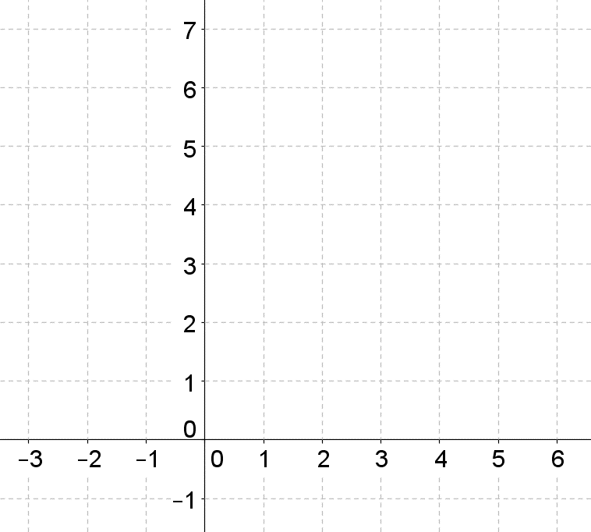
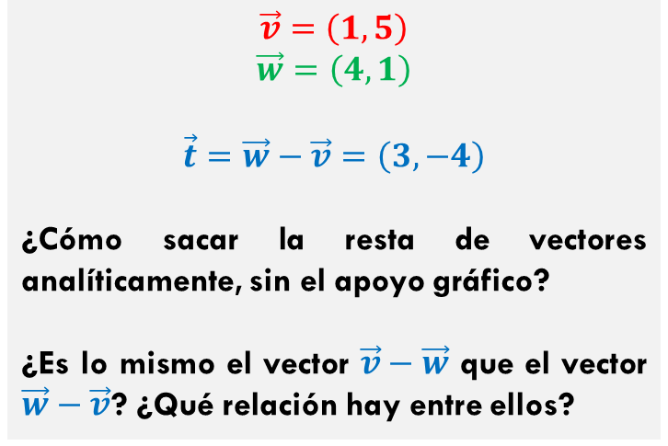



3. Vector. OPERACIONES
3
Resta de vectores. Resta gráfica de vectores
    Se unen los extremos de ambos vectores.
    El origen es el segundo, el extremo el primero
    El vector resultante es el vector resta
$$\vec{v}=\left(1,5\right)$$
$$\vec{w}=\left(4,1\right)$$
$$\vec{t}=\vec{w}−\vec{v}=\left(3,−4\right)$$
¿Cómo sacar la resta de vectores analíticamente, sin el apoyo gráfico?
¿Es lo mismo el vector $\vec{v}−\vec{w}$ que el vector $\vec{w}−\vec{v}$? ¿Qué relación hay entre ellos?
$$\vec{w−v}$$
$$\vec{v}$$
$$\vec{w}$$

Slide 29
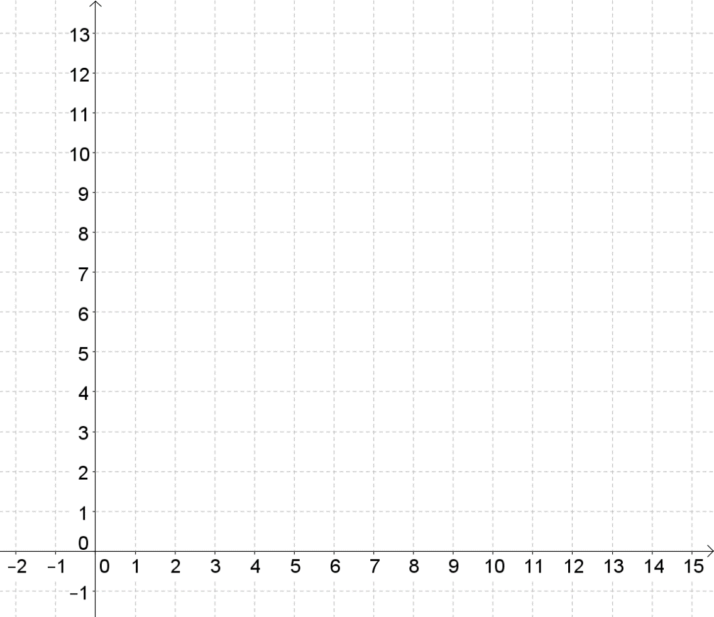
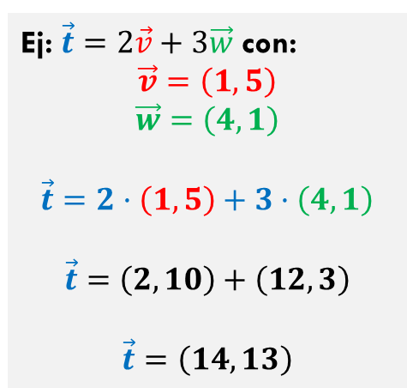

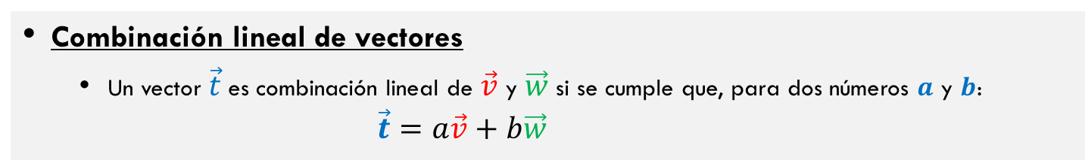




3. Vector. OPERACIONES
2
Combinación lineal de vectores
  Un vector $\vec{t}$ es combinación lineal de $\vec{v}$ y $\vec{w}$ si se cumple que, para dos números $a$ y $b$:
      $$\vec{t}=a\vec{v}+b\vec{w}$$
Ej: $\vec{t}=2\vec{v}+3\vec{w}$ con:
$$\vec{v}=\left(1,5\right)$$
$$\vec{w}=\left(4,1\right)$$
$$\vec{t}=2·\left(1,5\right)+3·\left(4,1\right)$$
$$\vec{t}=\left(2,10\right)+\left(12,3\right)$$
$$\vec{t}=\left(14,13\right)$$
$$2\vec{v}+3\vec{w}$$
$$2\vec{v}$$
$$\vec{v}$$
$$3\vec{w}$$
$$\vec{w}$$

Slide 30
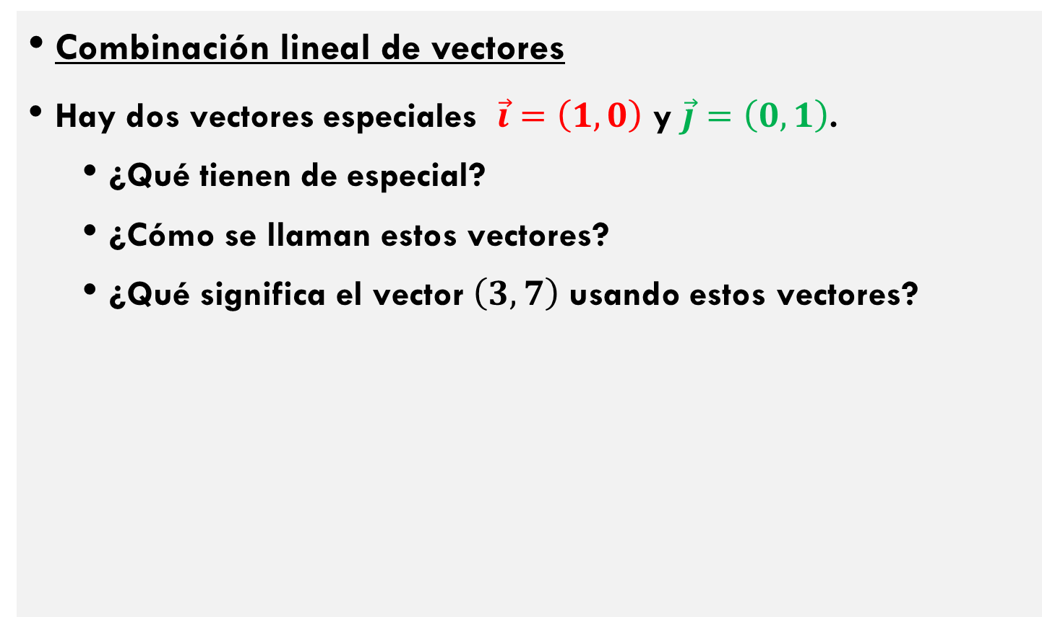
3. Vector. OPERACIONES
1
Combinación lineal de vectores
Hay dos vectores especiales $\vec{i}=\left(1,0\right)$ y $\vec{j}=\left(0,1\right)$.
  ¿Qué tienen de especial?
  ¿Cómo se llaman estos vectores?
  ¿Qué significa el vector $\left(3,7\right)$ usando estos vectores?

Slide 31
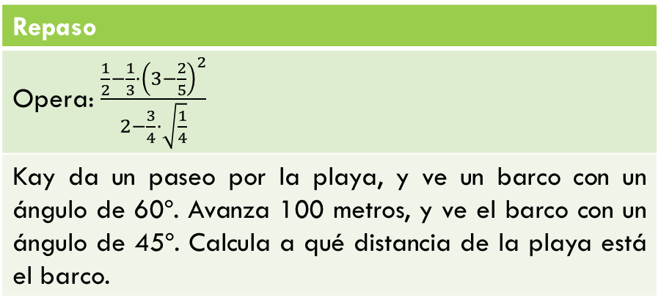
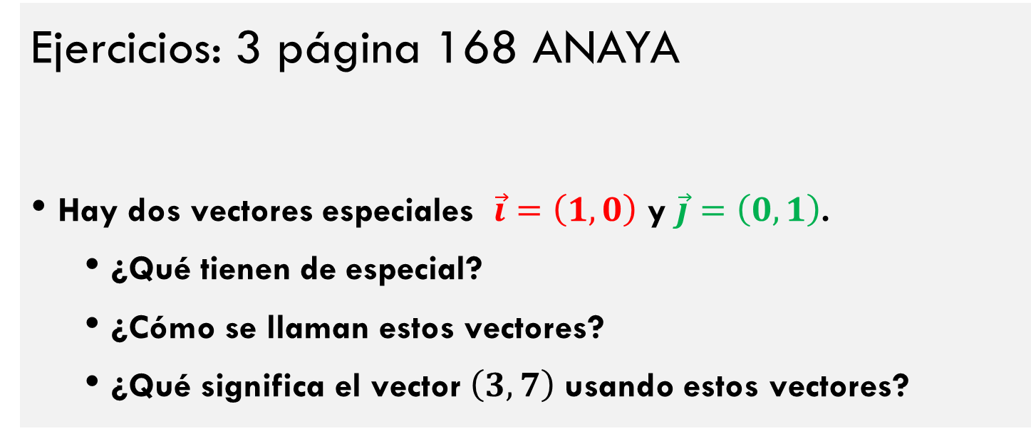
0
Ejercicios: 3 página 168 ANAYA
Hay dos vectores especiales $\vec{i}=\left(1,0\right)$ y $\vec{j}=\left(0,1\right)$.
  ¿Qué tienen de especial?
  ¿Cómo se llaman estos vectores?
  ¿Qué significa el vector $\left(3,7\right)$ usando estos vectores?
Ficha J
1 | X
2 | X
3 | X
4 | X
5 | X
6 | X
7 | X
8
9 | X
10
11
12
13
14
15
16
17
18
19
20
Repaso
Opera: $\frac{\frac{1}{2}−\frac{1}{3}·{\left(3−\frac{2}{5}\right)}^{2}}{2−\frac{3}{4}·\sqrt{\frac{1}{4}}}$
Kay da un paseo por la playa, y ve un barco con un ángulo de 60º. Avanza 100 metros, y ve el barco con un ángulo de 45º. Calcula a qué distancia de la playa está el barco.

Slide 32
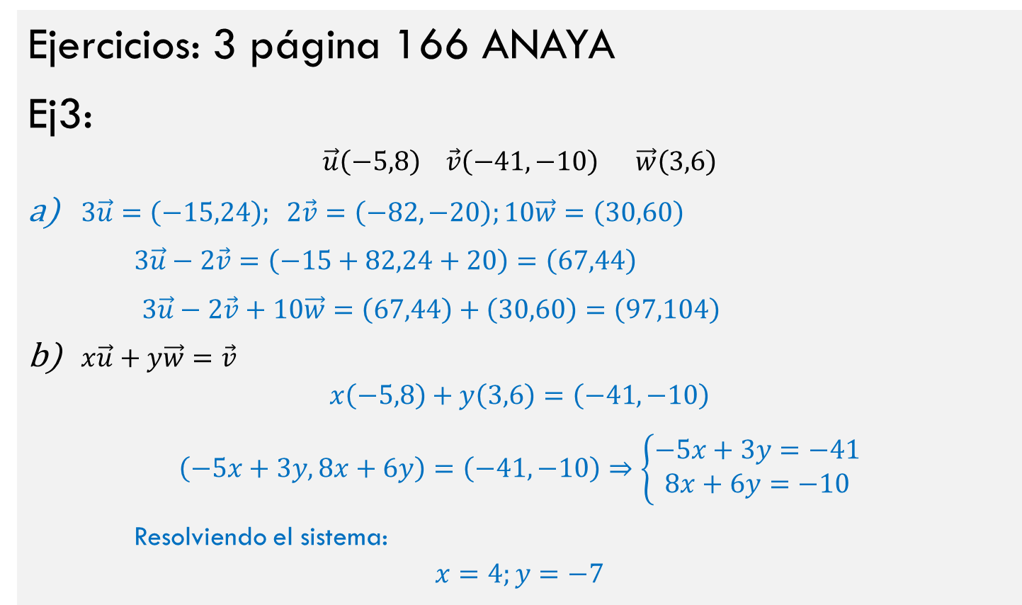
Ejercicios: 3 página 166 ANAYA
Ej3:
$$\vec{u}\left(−5,8\right) \vec{v}\left(−41,−10\right) \vec{w}\left(3,6\right)$$
$3\vec{u}=\left(−15,24\right); 2\vec{v}=\left(−82,−20\right);10\vec{w}=\left(30,60\right)$
$3\vec{u}−2\vec{v}=\left(−15+82,24+20\right)=\left(67,44\right)$
$3\vec{u}−2\vec{v}+10\vec{w}=\left(67,44\right)+\left(30,60\right)=\left(97,104\right)$
$x\vec{u}+y\vec{w}=\vec{v}$
$$x\left(−5,8\right)+y\left(3,6\right)=\left(−41,−10\right)$$
$$\left(−5x+3y,8x+6y\right)=\left(−41,−10\right)⇒\left\{\begin{matrix}−5x+3y=−41 \\ 8x+6y=−10\end{matrix}\right.$$
Resolviendo el sistema:
$$x=4;y=−7$$
Ficha J
1 | X
2 | X
3 | X
4 | X
5 | X
6 | X
7 | X
8
9 | X
10
11
12
13
14
15
16
17
18
19
20

Slide 33
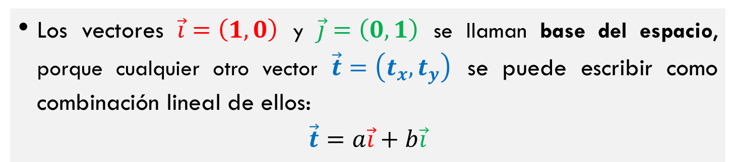
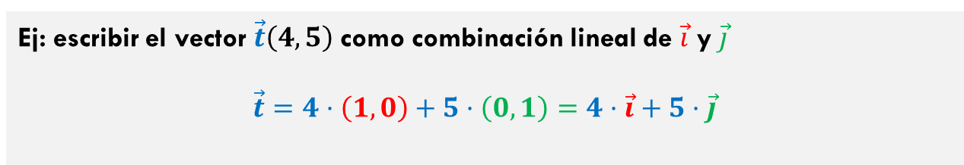
4. Vector. bases
4
Los vectores $\vec{i}=\left(1,0\right)$ y $\vec{j}=\left(0,1\right)$ se llaman base del espacio, porque cualquier otro vector $\vec{t}=\left(t_{x},t_{y}\right)$ se puede escribir como combinación lineal de ellos:
$$\vec{t}=a\vec{i}+b\vec{i}$$
Ej: escribir el vector $\vec{t}\left(4,5\right)$como combinación lineal de $\vec{i}$ y $\vec{j}$
$$\vec{t}=4·\left(1,0\right)+5·\left(0,1\right)=4·\vec{i}+5·\vec{j}$$
A los valores de $a$ y $b$ se les llama coordenadas del vector $\vec{t}$ en la base $B=\left\{\vec{i},\vec{j}\right\}$
Obviamente, $a=4$ y $b=5$ son las coordenadas de $\vec{t}$ en la base $B=\left\{\vec{i},\vec{j}\right\}$

Slide 34


4. Vector. bases
3
En general, dos vectores se dice que son base si con ellos se puede escribir cualquier vector como combinación lineal de ambos. Es decir, si existen $a$ y $b$ de forma que cualquier vector $\vec{t}$ se pueda escribir como:
$$\vec{t}=a\vec{v}+b\vec{w}$$
Ej: escribir el vector $\vec{t}\left(5,3\right)$como combinación lineal de $\vec{v}=\left(1,3\right)$ y $\vec{w}=\left(4,6\right)$
$$\vec{t}=a·\left(1,3\right)+b·\left(4,6\right)=\left(a,3a\right)+\left(4b,6b\right)=\left(a+4b,3a+6b\right)=\left(5,3\right)$$
Para que esto ocurra:
$$\left\{\begin{matrix}a+4b=5 \\ 3a+6b=3\end{matrix}\right.⇒Sist.Eq.⇒…⇒\boxed{\left\{\begin{matrix}a=−3 \\ b=2\end{matrix}\right.}$$
Los valores de $a$ y $b$ se les llama las coordenadas del vector $\vec{t}$ en la base $B=\left\{\vec{v},\vec{w}\right\}$

Slide 35

4. Vector. bases
2
En general, dos vectores se dice que son base si con ellos se puede escribir cualquier vector como combinación lineal de ambos. Es decir, si existen $a$ y $b$ de forma que cualquier vector $\vec{t}$ se pueda escribir como:
$$\vec{t}=a\vec{v}+b\vec{w}$$
Ej: escribir el vector $\vec{t}\left(5,3\right)$como combinación lineal de $\vec{v}=\left(1,3\right)$ y $\vec{w}=\left(2,6\right)$
$$\vec{t}=a·\left(1,3\right)+b·\left(2,6\right)=\left(a,3a\right)+\left(2b,6b\right)=\left(a+2b,3a+6b\right)=\left(5,3\right)$$
Para que esto ocurra:
$$\left\{\begin{matrix}a+2b=5 \\ 3a+6b=3\end{matrix}\right.⇒Sistema incompatible. \vec{v} y \vec{w} no son base$$

Slide 36


4. Vector. bases
1
Cuando dos vectores son proporcionales, nunca son base
Ej: $\vec{v}=\left(1,3\right)$ y $\vec{w}=\left(2,6\right)$
$$\vec{w}=2\vec{v}$$
Sólo puedo conseguir con ellos vectores que también sean paralelos a ellos.
$$\vec{z}\underset{?}{=}a\vec{v}+b\vec{w}$$

Slide 37

0
Ficha J
1 | X
2 | X
3 | X
4 | X
5 | X
6 | X
7 | X
8
9 | X
10 | X
11 | X
12 | X
13 | X
14 | X
15
16
17
18
19
20
Ejercicios:
1. Escribe el vector $\vec{t}=\left(7,8\right)$ en la base $B=\left\{\vec{u}\left(1,3\right),\vec{v}\left(−2,4\right)\right\}$. ¿Cuáles son las coordenadas del vector $\vec{t}$ en la base $B$?
2. ¿Son base los vectores $\vec{v}\left(1,4\right)$ y $\vec{w}\left(−\frac{1}{2},−2\right)$? Si lo son, escribe el vector $\vec{t}\left(7,8\right)$ en esta base.
3. Determina el valor de $k$ para que los vectores $\vec{u}\left(2,7\right)$ y $\vec{v}\left(−1,k\right)$ no sean base del espacio $V^{2}$. Escoge un valor de $k$ para el cual sí sean base, y escribe el vector $\vec{t}\left(−3,4\right)$ en términos de la base $B=\left\{\vec{u},\vec{v}\right\}$

Slide 38

Ficha J
1 | X
2 | X
3 | X
4 | X
5 | X
6 | X
7 | X
8
9 | X
10 | X
11 | X
12 | X
13 | X
14 | X
15
16
17
18
19
20
Ejercicios:
Escribe el vector $\vec{t}=\left(7,8\right)$ en la base $B=\left\{\vec{u}\left(1,3\right),\vec{v}\left(−2,4\right)\right\}$. ¿Cuáles son las coordenadas del vector $\vec{t}$ en la base $B$?
$$\vec{t}=a\vec{u}+b\vec{v}$$
$$\left(7,8\right)=a\left(1,3\right)+b\left(−2,4\right)$$
$$\left(7,8\right)=\left(a−2b,3a+4b\right)$$
$$\left\{\begin{matrix}a−2b=7 \\ 3a+4b=8\end{matrix}⇒…⇒\boxed{a=\frac{22}{5} b=−\frac{13}{10}}\right.$$
Las coordenadas de $\vec{t}$ en la base $B=\left\{\vec{u},\vec{v}\right\}$ son $\left(a,b\right)=\left(\frac{22}{5},−\frac{13}{10}\right)$

Slide 39

Ficha J
1 | X
2 | X
3 | X
4 | X
5 | X
6 | X
7 | X
8
9 | X
10 | X
11 | X
12 | X
13 | X
14 | X
15
16
17
18
19
20
2. ¿Son base los vectores $\vec{v}\left(1,4\right)$ y $\vec{w}\left(−\frac{1}{2},−2\right)$? Si lo son, escribe el vector $\vec{t}\left(7,8\right)$ en esta base.
Si podemos escribir $\vec{v}=λ\vec{w}$, no pueden formar base:
$$\left(1,4\right)=λ\left(−\frac{1}{2},−2\right)⇒\left\{\begin{matrix}1=−\frac{λ}{2}⇒λ=−2 \\ 4=−2λ⇒λ=−2\end{matrix}\right.$$
Es decir, $\vec{v}=−2\vec{w}$. Los vectores son proporcionales y, por tanto, no son base. Si intentamos escribir $\vec{t}$ en términos de $\vec{v}$ y $\vec{w}$:
$$\vec{t}=a\vec{v}+b\vec{w}⇒\left(7,8\right)=\left(a,4a\right)+\left(−\frac{b}{2},−2b\right)=\left(a−\frac{b}{2},4a−2b\right)$$
Si intentamos resolver el sistema:
$$\left\{\begin{matrix}7=a−\frac{b}{2} \\ 8=4a−2b\end{matrix}⇒\left\{\begin{matrix}28=4a−2b \\ 8=4a−2b\end{matrix}⇒20=0⇒\right.Sistema incompatible\right.$$

Slide 40

Ficha J
1 | X
2 | X
3 | X
4 | X
5 | X
6 | X
7 | X
8
9 | X
10 | X
11 | X
12 | X
13 | X
14 | X
15
16
17
18
19
20
3. Determina el valor de $k$ para que los vectores $\vec{u}\left(2,7\right)$ y $\vec{v}\left(−1,k\right)$ no sean base del espacio $V^{2}$. Escoge un valor de $k$ para el cual sí sean base, y escribe el vector $\vec{t}\left(−3,4\right)$ en términos de la base $B=\left\{\vec{u},\vec{v}\right\}$
a) Para que no sean base, deben ser proporcionales:
$$\left(2,7\right)=a\left(−1,k\right)⇒\left\{\begin{matrix}2=−a \\ 7=ak\end{matrix}\right.⇒\left\{\begin{matrix}a=−2 \\ k=−7/2\end{matrix}\right.$$
b) Escogemos el valor más sencillo: $k=0$
$$\left(−3,4\right)=a\left(2,7\right)+b\left(−1,0\right)⇒\left\{\begin{matrix}4=7a \\ −3=2a−b\end{matrix}\right.$$
$$a=\frac{4}{7}⇒b=\frac{29}{7}$$
Las coordenadas de $\vec{t}$ en esta base son $\frac{4}{7}$ y $\frac{29}{7}$

Slide 41

5. Vector. Tipos de bases
5+2
Se dice que una base es ortogonal cuando los dos vectores (además obviamente de formar base), son perpendiculares.
$$90°$$

Slide 42
5. Vector. Tipos de bases
4+2
Se dice que una base es ortonormal cuando los dos vectores (además obviamente de formar base), son perpendiculares, y su módulo es 1 (unimodulares o unitarios)

Slide 43



5. Vector. Tipos de bases
3+2
La base por excelencia es la base canónica, formada por los vectores $\vec{i}=\left(1,0\right)$ y $\vec{j}=\left(0,1\right)$
Obviamente, es base. Cualquier vector puede conseguirse con
$\vec{i}=\left(1,0\right)$ y $\vec{j}=\left(0,1\right):$
$$\vec{v}=\left(1,3\right)$$
$$\vec{v}=a\vec{i}+b\vec{j}$$
¿Existen $a$ y $b$ para conseguir esto?
$$a=1 b=3$$
$$\vec{v}=1\vec{i}+3\vec{j}$$
Las coordenadas del vector $\vec{v}\left(1,3\right)$ en la base canónica son $\left(a,b\right)=\left(1,3\right)$

Slide 44

5. Vector. Tipos de bases
2+2
La base por excelencia es la base canónica, formada por los vectores $\vec{i}=\left(1,0\right)$ y $\vec{j}=\left(0,1\right)$
Obviamente, es base. Cualquier vector puede conseguirse con
$\vec{i}=\left(1,0\right)$ y $\vec{j}=\left(0,1\right):$
$$\vec{v}=\left(1,3\right)$$
$$\vec{v}=a\vec{i}+b\vec{j}$$
¿Existen $a$ y $b$ para conseguir esto?
$$a=1 b=3$$
$$\vec{v}=1\vec{i}+3\vec{j}$$

Slide 45

5. Vector. Tipos de bases
1+2
La base por excelencia es la base canónica, formada por los vectores $\vec{i}=\left(1,0\right)$ y $\vec{j}=\left(0,1\right)$
El módulo es 1:
$\left|\vec{i}\right|=\sqrt{1^{2}+0^{2}}=\sqrt{1}=1$
$$\left|\vec{j}\right|=\sqrt{0^{2}+1^{2}}=1$$
Son obviamente perpendiculares

Slide 46

0+2
Ejercicios
Determina el valor de $k$ para que el vector $\vec{u}\left(k,\frac{1}{2}\right)$ sea unitario.
Determina el valor de $k$ para que el vector $\vec{v}\left(2k,\sqrt{5}k^{2}\right)$ sea unitario.
Construye un vector paralelo a $\vec{u}\left(3,4\right)$ que sea unitario.
Ficha J
1 | X
2 | X
3 | X
4 | X
5 | X
6 | X
7 | X
8
9 | X
10 | X
11 | X
12 | X
13 | X
14 | X
15 | X
16
17
18
19
20

Slide 47

0+2
Determina el valor de $k$ para que el vector $\vec{u}\left(k,\frac{1}{2}\right)$ sea unitario.
$$\left|\vec{u}\right|=\sqrt{k^{2}+{\left(\frac{1}{2}\right)}^{2}}=1⇒k^{2}+\frac{1}{4}=1⇒k^{2}=1−\frac{1}{4}=\frac{3}{4}⇒\boxed{k=±\frac{\sqrt{3}}{2}}$$
Determina el valor de $k$ para que el vector $\vec{v}\left(2k,\sqrt{5}k^{2}\right)$ sea unitario.
$$\left|\vec{u}\right|=\sqrt{4k^{2}+5k^{4}}=1⇒5k^{4}+4k^{2}−1=0⇒5t^{2}+4t−1=0$$
$$t=\frac{−4±\sqrt{16+20}}{2·5}⇒t=\frac{−4±6}{10}⇒\left\{\begin{matrix}t_{1}=−1 & & ∄k∈ℝ \\ t_{2}=\frac{1}{5} & & \boxed{k=±\frac{\sqrt{5}}{5}}\end{matrix}\right.$$
Construye un vector paralelo a $\vec{u}\left(3,4\right)$ que sea unitario.
$${\vec{u}}_{∥}=k\left(3,4\right)=\left(3k,4k\right) (proporcional)$$
$$\left|{\vec{u}}_{∥}\right|=\sqrt{9k^{2}+16k^{2}}=k\sqrt{9+16}=5k$$
$$\left|{\vec{u}}_{∥}\right|=1⇒5k=1⇒k=1/5$$
$$\boxed{{\vec{u}}_{∥}=\frac{1}{5}\left(3,4\right)=\left(\frac{3}{5},\frac{4}{5}\right)}$$
Ficha J
1 | X
2 | X
3 | X
4 | X
5 | X
6 | X
7 | X
8
9 | X
10 | X
11 | X
12 | X
13 | X
14 | X
15 | X
16
17
18
19
20

Slide 48

6* Operaciones con vectores.
Producto escalar !!
0+2
Dos vectores pueden multiplicarse entre ellos. El resultado es un número, que da una idea de la posición relativa de ambos vectores.
Se llama producto escalar porque el resultado es un escalar (un número)
Hay dos formas de calcular el producto escalar de dos vectores. Sean los vectores $\vec{v}=\left(v_{x},v_{y}\right)$ y $\vec{w}=\left(w_{x},w_{y}\right)$
  La primera forma dice que el producto $\vec{v}·\vec{w}$ viene dado por:
$$\boxed{\vec{v}·\vec{w}=v_{x}·w_{x}+v_{y}·w_{y}}$$
  La segunda forma dice que el producto escalar viene dado por:
  $$\boxed{\vec{v}·\vec{w}=\left|\vec{v}\right|·\left|\vec{w}\right|·cosα }$$
  Donde $α$ es el ángulo que forman entre ellos

Slide 49


6* Operaciones con vectores.
Producto escalar
0+1
Ejemplo: $\vec{v}=\left(3,4\right)$ y $\vec{w}=\left(1,2\right)$
  La primera forma dice que el producto $\vec{v}·\vec{w}$ viene dado por:
  $$\vec{v}·\vec{w}=v_{x}·w_{x}+v_{y}·w_{y}$$
$$\vec{v}·\vec{w}=3·1+4·2=3+6=9$$
  La segunda forma dice que el producto escalar viene dado por:
  $$\vec{v}·\vec{w}=\left|\vec{v}\right|·\left|\vec{w}\right|·cosα$$
  $$\vec{v}·\vec{w}=\sqrt{3^{2}+4^{2}}·\sqrt{1^{2}+2^{2}}·cosα=5\sqrt{5}cosα$$
  ¿Sabrías calcular qué ángulo forman?

Slide 50


0
Ejercicios
Calcula el producto escalar de los siguientes vectores. Calcula en los tres primeros el ángulo que forman:
$$\begin{matrix}a) \vec{u}\left(1,5\right);\vec{v}\left(2,3\right) & & b) \vec{u}\left(1,−6\right);\vec{v}\left(2,4\right) \\ & & \\ c) \vec{u}\left(1,4\right);\vec{v}\left(8,−2\right) & & c) \left|\vec{u}\right|=2\left|\vec{v}\right|=4;α=60°\end{matrix}$$
2. La gravedad es una fuerza que viene dada por $\vec{F_{g}}=\left(0,−mg\right)$. El trabajo es una magnitud que mide la energía que se produce al aplicar la fuerza sobre un objeto y desplazarlo, según la expresión:
$$W=\vec{F}·Δ\vec{x}$$
Supóngase un objeto de 2kg, bajo la gravedad de la Tierra ($g=9.81 m/s^{2}$, pero usa $g≅10m/s^{2}$). Determina el trabajo realizado en las siguientes situaciones:
$$\begin{matrix}a) Δ\vec{x}=\left(3,0\right) & & b)Δ\vec{x}=\left(2,2\right) & & c) Δ\vec{x}=\left(0,3\right)\end{matrix}$$
Calcula el ángulo formado por ambos vectores en cada caso.
Dibuja la fuerza y el desplazamiento sobre un objeto apoyado en una superficie horizontal.
Ficha J
1 | X
2 | X
3 | X
4 | X
5 | X
6 | X
7 | X
8
9 | X
10 | X
11 | X
12 | X
13 | X
14 | X
15 | X
16 | X
17 | X
18 | X
19 | X
20 | X
Repaso
Resuelve: $$\log\left(x−1\right)+\log\left(x^{2}−21\right)=3$$
Resuelve la ecuación: $$senx=\frac{1}{2}$$
La suma de las edades de Ana y Berta es 20 años. Si al cuadrado de la edad de Ana le restamos la edad de Berta, el resultado es igual al quíntuple de la edad de Berta menos la edad de Ana. Calcula las edades de cada una.

Slide 51

0
Calcula el producto escalar de los siguientes vectores. Calcula en los tres primeros el ángulo que forman:
$$\begin{matrix}a) \vec{u}\left(1,5\right);\vec{v}\left(2,3\right) & & b) \vec{u}\left(1,−6\right);\vec{v}\left(2,4\right) \\ & & \\ c) \vec{u}\left(1,4\right);\vec{v}\left(8,−2\right) & & c) \left|\vec{u}\right|=2\left|\vec{v}\right|=4;α=60°\end{matrix}$$
$$a)\left\{\begin{matrix}\left\{\begin{matrix}\vec{u}·\vec{v}=1·2+5·3=17 \\ \vec{u}·\vec{v}=\left|\vec{u}\right|·\left|\vec{v}\right|·cosα=\sqrt{26}·\sqrt{13}·cosα\end{matrix}\right. \\ cosα=\frac{17}{\sqrt{26}·\sqrt{13}}⇒\boxed{α=22.38°}\end{matrix}\right.$$
$$b)\left\{\begin{matrix}\left\{\begin{matrix}\vec{u}·\vec{v}=1·2−6·4=−22 \\ \vec{u}·\vec{v}=\left|\vec{u}\right|·\left|\vec{v}\right|·cosα=\sqrt{37}·\sqrt{20}·cosα\end{matrix}\right. \\ cosα=\frac{−22}{\sqrt{37}·\sqrt{20}}⇒\boxed{α=143.97°}\end{matrix}\right.$$
$$c)\left\{\begin{matrix}\vec{u}·\vec{v}=1·8−4·2=0 \\ cosα=\frac{0}{\left|\vec{u}\right|·\left|\vec{v}\right|}⇒\boxed{α=90°}\end{matrix}\right.$$
$$d)\vec{u}·\vec{v}=\left|\right|·\left|\right|·cosα=4·2·cos60°=8·\frac{1}{2}=4$$
Ficha J
1 | X
2 | X
3 | X
4 | X
5 | X
6 | X
7 | X
8
9 | X
10 | X
11 | X
12 | X
13 | X
14 | X
15 | X
16 | X
17 | X
18 | X
19 | X
20 | X

Slide 52

Ejercicios. ej2
$$W=\vec{F}·Δ\vec{x} \vec{F_{g}}=\left(0,−mg\right) m=2kg$$
$$g≅10 m/s^{2}$$
$$\begin{matrix}a) Δ\vec{x}=\left(3,0\right) & & b)Δ\vec{x}=\left(2,2\right) & & c) Δ\vec{x}=\left(0,3\right)\end{matrix}$$
Dibuja la fuerza y el desplazamiento sobre un objeto apoyado en una superficie horizontal.
$$a) W=\vec{F}·Δ\vec{x}=\left(0,−20\right)·\left(3,0\right)=0·3−20·0=0 J$$
$$b) W=\vec{F}·Δ\vec{x}=\left(0,−20\right)·\left(2,2\right)=0·2−20·2=−40 J$$
$$c) W=\vec{F}·Δ\vec{x}=\left(0,−20\right)·\left(0,3\right)=0·0−20·3=−60 J$$
Para calcular el ángulo, hallamos los módulos de los vectores:
$$\left|\vec{F}\right|=\sqrt{0^{2}+{\left(−mg\right)}^{2}}=mg=20$$
$$a) \begin{matrix}\left|Δ\vec{x}\right|=\sqrt{3^{2}+0^{2}}=3 & & b) \left|Δ\vec{x}\right|=2\sqrt{2} & & c) \left|Δ\vec{x}\right|=3\end{matrix}$$
Ficha J
1 | X
2 | X
3 | X
4 | X
5 | X
6 | X
7 | X
8
9 | X
10 | X
11 | X
12 | X
13 | X
14 | X
15 | X
16 | X
17 | X
18 | X
19 | X
20 | X

Slide 53

Ejercicios. Ej2
$$W=\vec{F}·Δ\vec{x} \vec{F_{g}}=\left(0,−mg\right) m=2kg$$
$$g≅10 m/s^{2}$$
$$\begin{matrix}a) Δ\vec{x}=\left(3,0\right) & & b)Δ\vec{x}=\left(2,2\right) & & c) Δ\vec{x}=\left(0,3\right)\end{matrix}$$
Dibuja la fuerza y el desplazamiento sobre un objeto apoyado en una superficie horizontal.
$$\vec{F}·Δ\vec{x}=\left|\vec{F}\right|·\left|Δ\vec{x}\right|·cosα$$
$$a) W=\vec{F}·Δ\vec{x}=0=3·20·cosα⇒cosα=0⇒\boxed{α=90°}$$
$$b) W=\vec{F}·Δ\vec{x}=−40=2\sqrt{2}·20·cosα⇒cosα=−1/\sqrt{2}⇒\boxed{α=135°}$$
$$c) W=\vec{F}·Δ\vec{x}=−60=3·20·cosα⇒cosα=−1⇒\boxed{α=180°}$$
Para calcular el ángulo, hallamos los módulos de los vectores:
$$\left|\vec{F}\right|=\sqrt{0^{2}+{\left(−mg\right)}^{2}}=mg=20$$
$$a) \begin{matrix}\left|Δ\vec{x}\right|=\sqrt{3^{2}+0^{2}}=3 & & b) \left|Δ\vec{x}\right|=2\sqrt{2} & & c) \left|Δ\vec{x}\right|=3\end{matrix}$$
Ficha J
1 | X
2 | X
3 | X
4 | X
5 | X
6 | X
7 | X
8
9 | X
10 | X
11 | X
12 | X
13 | X
14 | X
15 | X
16 | X
17 | X
18 | X
19 | X
20 | X

Slide 54





Ejercicios. Ej2
$$W=\vec{F}·Δ\vec{x} \vec{F_{g}}=\left(0,−mg\right) m=2kg$$
$$g≅10 m/s^{2}$$
$$\begin{matrix}a) Δ\vec{x}=\left(3,0\right) & & b)Δ\vec{x}=\left(2,2\right) & & c) Δ\vec{x}=\left(0,3\right)\end{matrix}$$
Dibuja la fuerza y el desplazamiento sobre un objeto apoyado en una superficie horizontal.
Ficha J
1 | X
2 | X
3 | X
4 | X
5 | X
6 | X
7 | X
8
9 | X
10 | X
11 | X
12 | X
13 | X
14 | X
15 | X
16 | X
17 | X
18 | X
19 | X
20 | X
$$a) \boxed{α=90°}$$
$$b) \boxed{α=135°}$$
$$c) \boxed{α=180°}$$

Slide 55

7. Segmentos y rectas
6
PUNTO MEDIO DE UN SEGMENTO
Para calcular el punto medio de un segmento $AB$, se suman los puntos y se divide entre dos:
$M=\frac{A+B}{2}=\frac{\left(1,1\right)+\left(3,5\right)}{2}=\frac{\left(4,6\right)}{2}=\left(2,3\right)$

Slide 56





7. Segmentos y rectas
5
Ecuación de la recta. Forma vectorial
Una recta consiste en mover un punto repetidas veces con un vector:
Consigo $Q$ con $P$ de la forma siguiente:
$$Q=P+\vec{v}$$
Para conseguir otro punto de la recta, vuelvo a sumar $\vec{v}$:
$$R=P+2\vec{v}$$
$$R$$
$$Q$$
$$P$$
$$\vec{v}$$

Slide 57

7. Segmentos y rectas
4
Ecuación de la recta. Forma vectorial
De forma general, consigo cada punto $P$ de la recta sumando a un cierto punto “origen” $λ$ veces un cierto vector, llamado vector director:
$$P=P_{0}+λ\vec{v}$$
Trabajando en coordenadas:
$$\left(x,y\right)=\left(x_{0},y_{0}\right)+λ\vec{v}$$
A esta ecuación se le llama ecuación vectorial de la recta.
$$R$$
$$Q$$
$$P$$
$$\vec{v}$$

Slide 58



7. Segmentos y rectas
3
Ecuación de la recta. Forma vectorial
$$\left(x,y\right)=\left(x_{0},y_{0}\right)+λ\vec{v}$$
El vector director no es único. Tampoco el punto inicial $P_{0}\left(x_{0},y_{0}\right)$ (es cualquier punto de la recta).
Por ejemplo, el vector (1,2) y el vector (2,4) representan la misma recta, aunque los parámetros no representan lo mismo (uno es el doble del otro):
$$R=P+2\vec{v}$$
$$R=P+\vec{w}$$
$$R$$
$$\vec{w}$$
$$Q$$
$$P$$
$$\vec{v}$$

Slide 59


7. Segmentos y rectas
2
Ejemplo: calcula la ecuación vectorial de la recta que pasa por el punto $A\left(3,5\right)$ y tiene como vector director el vector $\vec{v}\left(1,3\right)$
$$\left(x,y\right)=\left(x_{0},y_{0}\right)+λ\vec{v}$$
$$\left(x,y\right)=\left(3,5\right)+λ\left(1,3\right)$$
Calcula 3 puntos de la recta, y dibújala
$$λ=0⇒P_{1}=\left(3,5\right)$$
$$λ=1⇒P_{2}=\left(3,5\right)+\left(1,3\right)=\left(4,8\right)$$
$$λ=2⇒P_{3}=\left(3,5\right)+2·\left(1,3\right)=\left(3,5\right)+\left(2,6\right)=\left(5,11\right)$$

Slide 60




7. Segmentos y rectas
1
Ejemplo: calcula la ecuación vectorial de la recta que pasa por el punto $A\left(3,5\right)$ y tiene como vector director el vector $\vec{v}\left(1,3\right)$.
Dibuja la recta
$$\left(x,y\right)=\left(3,5\right)+λ\left(1,3\right)$$
$$λ=0⇒P_{1}=\left(3,5\right)$$
$$λ=1⇒P_{2}=\left(4,8\right)$$
$$λ=2⇒P_{3}=\left(5,11\right)$$

Slide 61




E
0
Ficha K
1
2
3
4
5
6
7
8
9
10
11
12
13
14
15
16
17
18
19
20
21
Ejercicios:
Anne va a viajar desde Sevilla a Zaragoza, y quiere hacer una parada en el punto medio. ¿Dónde parará? ¿Sabrías decir qué distancia recorrerá desde Sevilla al punto medio?
Calcula la ecuación vectorial de la recta que une Sevilla y Zaragoza.
Si Madrid está en las coordenadas M (0,0), ¿pasaremos por Madrid yendo desde Sevilla a Zaragoza?
$$Z(210,170)$$
Repaso
Coloca como una potencia de $x$: $$\frac{\sqrt{x}·\sqrt[3]{x^{2}}}{x^{5}}$$
Dibuja la función: $$f\left(x\right)=\left\{\begin{matrix}x^{2}−1 & x<3 \\ x & x≥3\end{matrix}\right.$$
$$S\left(−200,−328\right)$$

Slide 62


Ejercicios:
Anne va a viajar desde Sevilla a Zaragoza, y quiere hacer una parada en el punto medio. ¿Dónde parará? ¿Sabrías decir qué distancia recorrerá desde Sevilla al punto medio?
$$m=\frac{S+Z}{2}=\frac{\left(−200,−328\right)+\left(210,170\right)}{2}=\frac{\left(10,−158\right)}{2}=\left(5,−79\right)$$
Ficha K
1
2
3
4
5
6
7
8
9
10
11
12
13
14
15
16
17
18
19
20
21
Distancia recorrida:
$$\vec{Sm}=\left(5−\left(−200\right),−79−\left(−328\right)\right)=\left(205,249\right)$$
$$\left|\vec{Sm}\right|=\sqrt{{205}^{2}+{249}^{2}}=322,53 km$$

Slide 63


Calcula la ecuación vectorial de la recta que une Sevilla y Zaragoza.
Si Madrid está en las coordenadas M (0,0), ¿pasaremos por Madrid yendo desde Sevilla a Zaragoza?
Podemos hacer dos rectas: usando S como punto de partida, o Z. El vector es el mismo (aunque daría igual el vector $\vec{SZ}$ que el vector $\vec{ZS}$:
$$\vec{SZ}=\left(210−\left(−200\right),170−\left(−328\right)\right)=\left(410,498\right)$$
$$\left(x,y\right)=\left(−200,−328\right)+λ\left(410,498\right)$$
Ficha K
1
2
3
4
5
6
7
8
9
10
11
12
13
14
15
16
17
18
19
20
21
Comprobamos que Sevilla y Zaragoza están en esta recta:
$$\left(210,170\right)=\left(−200,−328\right)+λ\left(410,498\right)⇒\left\{\begin{matrix}210=−200+410λ \\ 170=−328+498λ\end{matrix}\right.$$
Despejando $λ$ en ambas, obtenemos el mismo resultado, $λ=1$, lo que indica que el punto está en la recta ($λ$s distintos indicaría que no).

Slide 64

Calcula la ecuación vectorial de la recta que une Sevilla y Zaragoza.
Si Madrid está en las coordenadas M (0,0), ¿pasaremos por Madrid yendo desde Sevilla a Zaragoza?
Podemos hacer dos rectas: usando S como punto de partida, o Z. El vector es el mismo (aunque daría igual el vector $\vec{SZ}$ que el vector $\vec{ZS}$:
$$\vec{SZ}=\left(210−\left(−200\right),170−\left(−328\right)\right)=\left(410,498\right)$$
$$\left(x,y\right)=\left(−200,−328\right)+λ\left(410,498\right)$$
Ficha K
1
2
3
4
5
6
7
8
9
10
11
12
13
14
15
16
17
18
19
20
21
Comprobamos que Sevilla y Zaragoza están en esta recta:
$$\left(−200,−328\right)=\left(−200,−328\right)+λ\left(410,498\right)⇒\left\{\begin{matrix}−200=−200+410λ \\ −328=−328+498λ\end{matrix}\right.$$
Despejando $λ$ en ambas, obtenemos el mismo resultado, $λ=0$, lo que indica que el punto está en la recta ($λ$s distintos indicaría que no).

Slide 65


Calcula la ecuación vectorial de la recta que une Sevilla y Zaragoza.
Si Madrid está en las coordenadas M (0,0), ¿pasaremos por Madrid yendo desde Sevilla a Zaragoza?
$$\left(x,y\right)=\left(−200,−328\right)+λ\left(410,498\right)$$
¿Pasaremos por Madrid? Madrid es el punto $\left(0,0\right)$. Introducimos este punto en la recta:
Ficha K
1
2
3
4
5
6
7
8
9
10
11
12
13
14
15
16
17
18
19
20
21
$$\left(0,0\right)=\left(−200,−328\right)+λ\left(410,498\right)⇒\left\{\begin{matrix}0=−200+410λ \\ 0=−328+498λ\end{matrix}\right.$$
Despejando $λ$ en ambas:
$$\begin{matrix}λ=\frac{200}{410}=0,49 & & λ=\frac{328}{498}\end{matrix}=0,66$$
$λ$ distintas: Madrid no está en la recta que une Sevilla y Zaragoza.

Slide 66


8. RECTAS II. Ecuación paramétrica
5
Tenemos la ecuación vectorial de la recta:
$$P=P_{0}+λ\vec{v}$$
Con su punto de “arranque” $P_{0}$ y vector director $\vec{v}$.
Vamos a trocearla
$$\left(x,y\right)=\left(x_{0},y_{0}\right)+λ\left(v_{x},v_{y}\right)$$
$$\left(x,y\right)=\left(x_{0}+λv_{x},y_{0}+λv_{y}\right)$$
$$\boxed{r≡\left\{\begin{matrix}x=x_{0}+λv_{x} \\ y=y_{0}+λv_{y}\end{matrix}\right.}$$
$$Ecuación paramétrica de la recta:$$

Slide 67



8. RECTAS II. Ecuación paramétrica
4
Ejemplo: calcula la ecuación paramétrica de la recta que pasa por los puntos $A\left(1,3\right)$ y $B\left(2,5\right)$
Primero calculamos el vector director: $\vec{AB}="B−A"=\left(1,2\right)$
A continuación escogemos uno de los dos puntos, y completamos la ecuación paramétrica con lo que sabemos:
$$\boxed{r≡\left\{\begin{matrix}x=x_{0}+λv_{x} \\ y=y_{0}+λv_{y}\end{matrix}\right.}⇒r≡\left\{\begin{matrix}x=1+λ·1 \\ y=3+λ·2\end{matrix}\right.⇒r≡\left\{\begin{matrix}x=1+λ \\ y=3+2λ\end{matrix}\right.$$
Ahora, dando valores a $λ$, vamos obteniendo los puntos de la recta. Por ejemplo, para $λ=0$ tenemos el punto$A$. Para $λ=1$ tenemos el punto $B$, etc.

Slide 68



8. RECTAS III. Ecuación CONTINUA
3
Tenemos la ecuación paramétrica de la recta:
$$\boxed{r≡\left\{\begin{matrix}x=x_{0}+λv_{x} \\ y=y_{0}+λv_{y}\end{matrix}\right.}$$
Despejemos $λ$
$$r≡\left\{\begin{matrix}x=x_{0}+λv_{x} \\ y=y_{0}+λv_{y}\end{matrix}\right.⇒λ=\frac{x−x_{0}}{v_{x}}=\frac{y−y_{0}}{v_{y}}$$
$$\boxed{\frac{x−x_{0}}{v_{x}}=\frac{y−y_{0}}{v_{y}}}$$
$$Ecuación continua de la recta$$

Slide 69



8. RECTAS III. Ecuación CONTINUA
2
Ejemplo: calcula la ecuación CONTINUA de la recta que pasa por los puntos $A\left(1,3\right)$ y $B\left(2,5\right)$
Primero calculamos el vector director: $\vec{AB}="B−A"=\left(1,2\right)$
A continuación escogemos uno de los dos puntos, y completamos la ecuación CONTINUA con lo que sabemos:
$$\boxed{\frac{x−x_{0}}{v_{x}}=\frac{y−y_{0}}{v_{y}}}⇒\frac{x−2}{1}=\frac{y−5}{2}$$
Ahora, dando valores a $x$, vamos obteniendo los valores correspondientes de $y$ y, por tanto, los puntos de la recta.

Slide 70



8. RECTAS III. Ecuación CONTINUA
1
Rectas verticales y horizontales
$$\boxed{\frac{x−x_{0}}{v_{x}}=\frac{y−y_{0}}{v_{y}}}$$
Una recta vertical tiene como vector director ${\vec{v}}_{ver}\left(a,0\right)$.
Una recta horizontal tiene como vector director ${\vec{v}}_{hor}=\left(0,k\right)$
La ecuación continua de una recta vertical se escribe
$$\boxed{\frac{x−x_{0}}{a}=\frac{y−y_{0}}{0}} (más tarde, despejando;x=x_{0})$$
La ecuación continua de una recta horizontal se escribe
$$\boxed{\frac{x−x_{0}}{0}=\frac{y−y_{0}}{k}} (más tarde, despejando;y=y_{0})$$

Slide 71
E
0
Ficha K
1
2
3
4
5
6
7
8
9
10
11
12
13
14
15
16
17
18
19
20
21
Escribe las ecuaciones vectorial, paramétrica y continua de las rectas que pasan por Madrid-Zaragoza, Sevilla-Madrid y Sevilla-Zaragoza. M(0,0); Z(210,170); S(-200,-328)
Escribe la ecuación de la recta vertical que pasa por Madrid.
Escribe la ecuación de la recta horizontal que pasa por Zaragoza.
Comprueba si Barcelona B(492,124) está en la recta que une Madrid-Zaragoza.
Comprueba si Bilbao (52,300) está en la vertical a Madrid
Comprueba si Vigo (-430,190) está en la horizontal que pasa por Zaragoza.
Dibuja las cinco rectas calculadas anteriormente, calculando tres puntos en cada una de ellas.

Slide 72

Escribe las ecuaciones vectorial, paramétrica y continua de las rectas que pasan por Madrid-Zaragoza, Sevilla-Madrid y Sevilla-Zaragoza. M(0,0); Z(210,170); S(-200,-328)
$$\vec{MZ}="Z−M"=\left(210,170\right)$$
$$\overline{MZ}≡\left(x,y\right)=\left(0,0\right)+\left(210,170\right)λ$$
$$\overline{MZ}≡\left\{\begin{matrix}x=0+210λ \\ y=0+170λ\end{matrix}\right.$$
$$\overline{MZ}≡\frac{x−0}{210}=\frac{y−0}{170}$$
Ficha K
1
2
3
4
5
6
7
8
9
10
11
12
13
14
15
16
17
18
19
20
21

Slide 73

Escribe las ecuaciones vectorial, paramétrica y continua de las rectas que pasan por Madrid-Zaragoza, Sevilla-Madrid y Sevilla-Zaragoza. M(0,0); Z(210,170); S(-200,-328)
$$\vec{SM}="M−S"=\left(200,328\right)$$
$$\overline{SM}≡\left(x,y\right)=\left(0,0\right)+\left(200,328\right)λ$$
$$\overline{SM}≡\left\{\begin{matrix}x=0+200λ \\ y=0+328λ\end{matrix}\right.$$
$$\overline{SM}≡\frac{x−0}{200}=\frac{y−0}{328}$$
También podíamos haber cogido S como punto para las tres ecuaciones, pero M(0,0) es mucho más sencillo.
Ficha K
1
2
3
4
5
6
7
8
9
10
11
12
13
14
15
16
17
18
19
20
21

Slide 74

Escribe las ecuaciones vectorial, paramétrica y continua de las rectas que pasan por Madrid-Zaragoza, Sevilla-Madrid y Sevilla-Zaragoza. M(0,0); Z(210,170); S(-200,-328)
$$\vec{SZ}="Z−S"=\left(410,498\right)$$
$$\overline{SZ}≡\left(x,y\right)=\left(210,170\right)+\left(410,498\right)λ$$
$$\overline{SZ}≡\left\{\begin{matrix}x=210+410λ \\ y=170+498λ\end{matrix}\right.$$
$$\overline{SZ}≡\frac{x−210}{410}=\frac{y−170}{498}$$
  Es más sencillo tomar el punto Z que el punto S, para evitar números negativos.
  También podríamos haber hecho el vector ZS, pero de esa manera habríamos trabajado con números negativos (más incómodo)
Ficha K
1
2
3
4
5
6
7
8
9
10
11
12
13
14
15
16
17
18
19
20
21

Slide 75

Ficha K
1
2
3
4
5
6
7
8
9
10
11
12
13
14
15
16
17
18
19
20
21
Escribe la ecuación de la recta vertical que pasa por Madrid.
$$\left(x,y\right)=\left(0,0\right)+λ\left(0,1\right)$$
$$\left\{\begin{matrix}x=0+0λ \\ y=0+λ\end{matrix}\right.⇒\left\{\begin{matrix}x=0 \\ y=λ\end{matrix}\right.$$
$$\frac{x}{0}=\frac{y}{1}$$
Escribe la ecuación de la recta horizontal que pasa por Zaragoza.
$$\left(x,y\right)=\left(210,170\right)+λ\left(1,0\right)$$
$$\left\{\begin{matrix}x=210+λ \\ y=170+0λ\end{matrix}\right.⇒\left\{\begin{matrix}x=210+λ \\ y=170\end{matrix}\right.$$
$$\frac{x−210}{1}=\frac{y−170}{0}$$

Slide 76

Comprueba si Barcelona B(492,124) está en la recta que une Madrid-Zaragoza.
$\overline{MZ}≡\left\{\begin{matrix}x=0+210λ \\ y=0+170λ\end{matrix}\right.⇒\left\{\begin{matrix}492=0+210λ \\ 124=0+170λ\end{matrix}\right.⇒\left\{\begin{matrix}λ=\frac{492}{210}=2,34 \\ λ=\frac{124}{170}=0,73\end{matrix}\right.$
No está en la recta MZ.
NOTA: es más sencillo comprobar en la eq. Continua.
Comprueba si Bilbao (52,300) está en la vertical a Madrid
$$\frac{x}{0}=\frac{y}{1}⇒\frac{52}{0}=\frac{300}{1}$$
No se cumple. No pertenece a la recta.
Comprueba si Vigo (-430,190) está en la horizontal que pasa por Zaragoza.
$$\frac{x−210}{1}=\frac{y−170}{0}⇒\frac{−430−210}{1}=\frac{190−170}{0}$$
No se cumple: no pertenece a la recta.
Ficha K
1
2
3
4
5
6
7
8
9
10
11
12
13
14
15
16
17
18
19
20
21

Slide 77

Dibuja las cinco rectas calculadas anteriormente, calculando tres puntos en cada una de ellas.
Ficha K
1
2
3
4
5
6
7
8
9
10
11
12
13
14
15
16
17
18
19
20
21

Slide 78




9. RECTAS IV. Ecuación GENERAL
5
Tenemos la ecuación continua de la recta:
$$\boxed{\frac{x−x_{0}}{v_{x}}=\frac{y−y_{0}}{v_{y}}}$$
Pasemos todo a un mismo miembro para que quede igualado a cero
$$v_{y}x−v_{y}x_{0}=v_{x}y−v_{x}y_{0}$$
$$v_{y}x−v_{x}y+\underset{Números}{\underbrace{{v_{x}y}_{0}−v_{y}x_{0}}}=0$$
La forma que tiene esta ecuación, llamada ECUACIÓN GENERAL, es:
$$\boxed{Ax+By+C=0 } con \left\{\begin{matrix}A=v_{y} \\ \\ B=−v_{x}\end{matrix}\right.$$

Slide 79

9. RECTAS IV. Ecuación GENERAL
4
Es sencillo sacar el vector director de una recta en forma general:
$$\boxed{Ax+By+C=0 } con \left\{\begin{matrix}A=v_{y} \\ \\ B=−v_{x}\end{matrix}\right.$$
Ejemplo: determina el vector director de la recta $r≡3x−2y+165=0$
$$v_{x}=2;v_{y}=3⇒\vec{v}\left(2,3\right)$$

Slide 80



9. RECTAS IV. Ecuación GENERAL
3
Ejemplo: calcula la ecuación GENERAL de la recta que pasa por los puntos $A\left(1,3\right)$ y $B\left(2,5\right)$
Primero calculamos el vector director: $\vec{AB}="B−A"=\left(1,2\right)$
A continuación escribimos lo que sabemos en la ecuación general:
$$\boxed{Ax+By+C=0} con \left\{\begin{matrix}A=v_{y} \\ \\ B=−v_{x}\end{matrix}\right.⇒x−2y+C=0$$
Para calcular C, metemos uno de los dos puntos en la recta:
$$1−2·3+C=0⇒C=5 \boxed{x−2y+5=0}$$
Ej: comprueba que el punto B cumple esta ecuación.

Slide 81




9. RECTAS V. Ecuación EXPLÍCITA
2
Tenemos la ecuación GENERAL de la recta:
$$\boxed{Ax+By+C=0}$$
Despejemos $y$
$$y=\frac{−A}{B}x−\frac{C}{B}$$
O, renombrando:
$$\boxed{y=mx+n} con m=−\frac{A}{B}=\frac{v_{y}}{v_{x}}$$
$m$: pendiente de la recta: $\boxed{m=v_{y}/v_{x}}$
$n$: ordenada en el origen (valor de $y$ cuando $x=0$)
Esta ecuación se llama ECUACIÓN EXPLÍCITA DE LA RECTA

Slide 82



9. RECTAS V. Ecuación EXPLÍCITA
1
Ejemplo: calcula la ecuación EXPLÍCITA de la recta que pasa por los puntos $A\left(1,3\right)$ y $B\left(2,5\right)$
Primero calculamos el vector director: $\vec{AB}="B−A"=\left(1,2\right)$
A continuación escribimos lo que sabemos en la ecuación EXPLÍCITA:
$$\boxed{y=mx+n} con m=\frac{v_{y}}{v_{x}}=\frac{2}{1}=2⇒y=2x+n$$
Para calcular $n$, metemos uno de los dos puntos en la recta:
$$5=2·2+n⇒n=1 \boxed{y=2x+1}$$
Ej: comprueba que el punto B cumple esta ecuación.

Slide 83

0
E
Ficha K
1
2
3
4
5
6
7
8
9
10
11
12
13
14
15
16
17
18
19
20
21
Utilizando el mapa de antes, y con los puntos Vigo dado por Vi(-430,190) y Barcelona B(492,124), escribe la ecuación general y la ecuación explícita.
¿Pasa esta recta por Zaragoza Z(210,170)?
Repaso
Resuelve un triángulo rectángulo de cateto $b=5$ y ángulo $\hat{B}=60º$
Simplifica: $$\frac{1}{x}−\frac{1}{x^{2}}−\frac{1}{x^{2}−x}$$
Factoriza el polinomio: $$2x^{4}+2x^{3}−28x^{2}−48x$$

Slide 84

Ficha K
1
2
3
4
5
6
7
8
9
10
11
12
13
14
15
16
17
18
19
20
21
Utilizando el mapa de antes, y con los puntos Vigo dado por Vi(-430,190) y Barcelona B(492,124), escribe la ecuación general y la ecuación explícita.
Vector director: $\vec{V_{i}B}=\left(922,−66\right)$
Ecuación general: $Ax+By+C=0$
$$66x+922y+C=0$$
Metemos uno de los dos puntos en la recta:
$$66·492+922·124+C=0⇒C=−146800$$
Simplificamos convenientemente la ecuación obtenida:
$$66x+922y−146800=0⇒\boxed{33x+461y−73400=0}$$

Slide 85

Ficha K
1
2
3
4
5
6
7
8
9
10
11
12
13
14
15
16
17
18
19
20
21
Utilizando el mapa de antes, y con los puntos Vigo dado por Vi(-430,190) y Barcelona B(492,124), escribe la ecuación general y la ecuación explícita.
$$\boxed{33x+461y−73400=0}$$
Para la ecuación explícita hay dos opciones:
Si ya tenemos la ecuación general, despejamos:
$$\boxed{y=−\frac{33}{461}x+\frac{73400}{461}}$$
Si no la tuviésemos: $\vec{V_{i}B}=\left(922,−66\right)$
$$\begin{matrix}m=\frac{v_{y}}{v_{x}}=−\frac{66}{922}=−\frac{33}{461} & & y=−\frac{33}{461}x+n\end{matrix}$$
Y para hallar $n$ introducimos uno de los puntos:
$$124=−\frac{33}{461}·492+n⇒…⇒n=\frac{73400}{461}⇒\boxed{y=−\frac{33}{461}x+\frac{73400}{461}}$$

Slide 86

Ficha K
1
2
3
4
5
6
7
8
9
10
11
12
13
14
15
16
17
18
19
20
21
Utilizando el mapa de antes, y con los puntos Vigo dado por Vi(-430,190) y Barcelona B(492,124), escribe la ecuación general y la ecuación explícita.
¿Pasa esta recta por Zaragoza Z(210,170)?
Introducimos el punto en la recta. Si cumple la ecuación, es que pertenece a ella. Si no, no:
$$\boxed{y=−\frac{33}{461}x+\frac{73400}{461}}$$
$$170=−\frac{33}{461}·210+\frac{73400}{461}⇒\frac{78370}{461}=\frac{−6930+73400}{461}$$
$$78370≠66470$$
No pertenece a la recta

Slide 87


10. RECTAS VI. Ecuación PTO-Pendiente
9
Tenemos la ecuación VECTORIAL de la recta. Hagamos todo el desarrollo:
$$A=\left(x_{A},y_{A}\right)$$
$$B=\left(x_{B},y_{B}\right)$$
$$\vec{v}=\left(v_{x},v_{y}\right)$$
Ej:
$$A=\left(1,4\right)$$
$$B=\left(5,−1\right)$$
$$\vec{v}=\left(4,−5\right)$$
Nombre | Ecuación | Ejemplo
Vectorial | $$P=P_{0}+λ\vec{v}$$ $$\left(x,y\right)=\left(x_{A},y_{A}\right)+λ\left(v_{x},v_{y}\right)$$ | $$\left(x,y\right)=\left(1,4\right)+λ\left(4,−5\right)$$
Paramétrica | $$\left\{\begin{matrix}x=x_{A}+λv_{x} \\ y=y_{A}+λv_{y}\end{matrix}\right.$$ | $$\left\{\begin{matrix}x=1+4λ \\ y=4−5λ\end{matrix}\right.$$
Continua | $$λ=\frac{x−x_{A}}{v_{x}}=\frac{y−y_{A}}{v_{y}}$$ | $$\frac{x−1}{4}=\frac{y−4}{−5}$$
General | $$v_{y}x−v_{x}y+v_{x}y_{A}−v_{y}x_{A}=0$$ $$Ax+By+C=0$$ | $$−5x+5=4y−16$$ $$5x+4y−21=0$$
Explícita | $$y=\frac{v_{y}}{v_{x}}x+y_{A}−\frac{v_{y}}{v_{x}}x_{A}$$ $$y=mx+n$$ | $$y=\frac{5}{4}x+\frac{21}{4}$$
Punto pendiente | $$y=m\left(x−x_{A}\right)+y_{A}$$ | $$y=\frac{5}{4}\left(x−1\right)+4$$

Slide 88

10. RECTAS
8
Ficha K
1 | X
2 | X
3
4
5
6
7
8
9
10
11
12
13
14
15
16
17
18
19
20
21
Ejercicios: ficha k
Repaso
Resuelve: $\log_{2}{x}=4$
Reduce: $$\frac{4^{7}·2^{8}·6^{2}}{2^{10}:4^{−10}}$$

Slide 89

11. Posiciones relativas
7
Dos rectas pueden encontrarse en 3 posiciones relativas
Se cruzan (secantes)
Son paralelas
Son coincidentes

Slide 90



11. Posiciones relativas
6
Dadas dos rectas analíticamente ¿cómo saber cómo son?
$$\begin{matrix}r≡y=3x−2 & & s≡\left\{\begin{matrix}x=2−2λ \\ y=3+λ\end{matrix}\right.\end{matrix}$$
Paso 1: colocar las rectas en su forma general, identificando A, B y C
$$\begin{matrix}r≡3x−y−2=0 & & s≡\frac{x−2}{−2}=\frac{y−3}{1}⇒x−2=−2y+6⇒x+2y−8=0\end{matrix}$$
$$\begin{matrix}r≡\left\{\begin{matrix}A=3 \\ B=−1 \\ C=−2\end{matrix}\right. & & s≡\left\{\begin{matrix}A^{′}=1 \\ B^{′}=2 \\ C^{′}=−8\end{matrix}\right.\end{matrix}$$

Slide 91


11. Posiciones relativas
5
Pueden ocurrir tres cosas
Si | Si | Entonces
$$\frac{A}{A^{′}}≠\frac{B}{B^{′}}$$ |  | Secantes
$$\frac{A}{A^{′}}=\frac{B}{B^{′}}$$ | Si $\frac{A}{A^{′}}=\frac{B}{B^{′}}≠\frac{C}{C^{′}}$ | Paralelas
 |  | Coincidentes
 | Si $\frac{A}{A^{′}}=\frac{B}{B^{′}}=\frac{C}{C^{′}}$
En este caso:
$$\begin{matrix}r≡\left\{\begin{matrix}A=3 \\ B=−1 \\ C=−2\end{matrix}\right. & & s≡\left\{\begin{matrix}A^{′}=1 \\ B^{′}=2 \\ C^{′}=−8\end{matrix}\right. & & \frac{A}{A^{′}}=\frac{3}{1}; \frac{B}{B^{′}}=−\frac{1}{2}\end{matrix}$$
Secantes

Slide 92



11. Rectas paralelas y perpendiculares
4
Dos rectas son paralelas si sus pendientes son iguales:
$$m_{∥}=m$$
Dos rectas son perpendiculares si sus pendientes tienen la siguiente relación:
$$m_{⊥}=−\frac{1}{m}$$

Slide 93



11. Rectas paralelas y perpendiculares
3
Ejemplo: sea la recta $r≡\frac{x−2}{2}=\frac{y−1}{4}$, calcula una recta paralela a ella que pase por $A\left(4,3\right)$, y una perpendicular que pase por $B\left(0,4\right)$
Paso 1: colocamos la recta en forma implícita:
$$4x−8=2y−2⇒y=2x−3$$
Paso 2: Calculamos la pendiente de la recta paralela y de la perpendicular:
$$\begin{matrix}m_{∥}=m=2 & & m_{⊥}=−\frac{1}{m}=−\frac{1}{2}\end{matrix}$$

Slide 94

11. Rectas paralelas y perpendiculares
2
Ejemplo: sea la recta $r≡\frac{x−2}{2}=\frac{y−1}{4}$, calcula una recta paralela a ella que pase por $A\left(4,3\right)$, y una perpendicular que pase por $B\left(0,4\right)$
Paso 3: sabiendo m, calculamos n con el punto que nos dan:
Paralela: $m=2$ | Perpendicular: $m=−1/2$
$$y=2x+n$$ | $$y=−\frac{1}{2}x+n$$
$$3=2·4+n⇒n=−5$$ | $$0=−\frac{1}{2}·4+n⇒n=2$$
$$\boxed{y=2x−5}$$ | $$\boxed{y=−\frac{1}{2}x+2}$$

Slide 95




11. Rectas paralelas y perpendiculares
1
Dibujamos las rectas dando un par de puntos (3) a cada una:
$$r≡\frac{x−2}{2}=\frac{y−1}{4}$$
$$\boxed{r_{∥}≡y=2x−5}$$
$$\boxed{r_{⊥}≡y=−\frac{1}{2}x+2}$$

Slide 96


0
E
Ficha K
1 | X
2 | X
3 | X
4 | X
5 | X
6 | X
7 | X
8 | X
9 | X
10 | X
11 | X
12 | X
13 | X
14 | X
15
16
17
18
19 | X
20 | X
21 | X
22
Vigo | Bilbao | Zaragoza | Madrid | Sevilla | Barcelona
(-430,190) | (52,300) | (210,170) | (0,0) | (-200,-328) | (492,124)
Calcula la recta paralela a Madrid-Zaragoza que pase por Barcelona. ¿Pasa Sevilla por esta recta?
Determina la recta perpendicular a $y=\frac{424}{187}x−\frac{172330}{187}$ que pase por Madrid. ¿Pasa esta recta por Vigo?
Determina la recta paralela a $\left\{\begin{matrix}x=−200+692λ \\ y=328−134λ\end{matrix}\right.$ que pase por Zaragoza. ¿Pasa esta recta por Madrid?
Determina las posiciones relativas de las rectas del apartado a y b utilizando la ecuación general. Compararlas también con la recta$y=\frac{34}{42}x−2$

Slide 97

Ficha K
1 | X
2 | X
3 | X
4 | X
5 | X
6 | X
7 | X
8 | X
9 | X
10 | X
11 | X
12 | X
13 | X
14 | X
15
16
17
18
19 | X
20 | X
21 | X
22
Vigo | Bilbao | Zaragoza | Madrid | Sevilla | Barcelona
(-430,190) | (52,300) | (210,170) | (0,0) | (-200,-328) | (492,124)
Calcula la recta paralela a Madrid-Zaragoza que pase por Barcelona. ¿Pasa Sevilla por esta recta?
MZ: $\vec{MZ}=\left(210,170\right)$
$$r_{MZ}≡y=\frac{170}{210}x+n\overset{⇒}{M\left(0,0\right)}\boxed{r_{MZ}≡y=\frac{17}{21}x}$$
  Recta paralela: $m_{∥}=m⇒r_{∥}≡y=\frac{17}{21}x+n$
  Si pasa por $B\left(492,124\right)⇒r_{∥}≡124=\frac{17}{21}·492+n⇒…⇒n=−\frac{1920}{7}$
  Por tanto: $\boxed{r_{∥,MZ,B}≡y=\frac{17}{21}x−\frac{1920}{7}}$
  Si Sevilla pasa por ella, debería cumplir la ecuación:
$$−328=\frac{17}{21}·\left(−200\right)−\frac{1920}{7}$$
$$\frac{−6888}{21}=\frac{−3400−5760}{21}⇒−6888≠−9160$$
No pasa por esta recta

Slide 98

Ficha K
1 | X
2 | X
3 | X
4 | X
5 | X
6 | X
7 | X
8 | X
9 | X
10 | X
11 | X
12 | X
13 | X
14 | X
15
16
17
18
19 | X
20 | X
21 | X
22
Vigo | Bilbao | Zaragoza | Madrid | Sevilla | Barcelona
(-430,190) | (52,300) | (210,170) | (0,0) | (-200,-328) | (492,124)
Determina la recta perpendicular a $y=\frac{424}{187}x−\frac{172330}{187}$ que pase por Madrid. ¿Pasa esta recta por Vigo?
Si la recta es perpendicular la pendiente será $m_{⊥}=−\frac{1}{m}$
$$m_{⊥}=−\frac{187}{424}⇒y=−\frac{187}{424}x+n$$
Para determinar $n$, metemos el punto dado: $M\left(0,0\right)$, de forma que $n=0$ y la recta será:
$$\boxed{r_{⊥s,M}≡y=−\frac{187}{424}x}$$
Para que pase por Vigo(-430,190) debe cumplir la ecuación:
$$190=\frac{−187}{424}·\left(−430\right)$$
$$\frac{80560}{424}=\frac{80410}{424}$$
Conclusión: no pasa por esta recta (aunque por poco)

Slide 99

Vigo | Bilbao | Zaragoza | Madrid | Sevilla | Barcelona
(-430,190) | (52,300) | (210,170) | (0,0) | (-200,-328) | (492,124)
Ficha K
1 | X
2 | X
3 | X
4 | X
5 | X
6 | X
7 | X
8 | X
9 | X
10 | X
11 | X
12 | X
13 | X
14 | X
15
16
17
18
19 | X
20 | X
21 | X
22
Determina la recta paralela a $\left\{\begin{matrix}x=−200+692λ \\ y=328−134λ\end{matrix}\right.$ que pase por Zaragoza. ¿Pasa esta recta por Madrid?
Para que sea paralela la pendiente debe ser la misma y, por tanto, las componentes de la pendiente deben ser proporcionales (o iguales). O, si queremos hacerla en paramétrica, el vector director debe ser el mismo o paralelo (proporcional). En este caso:
$$m=−\frac{134}{692}⇒m_{∥}=−\frac{134}{692}⇒\vec{v}=\left(692,−134\right)$$
Hacemos la ecuación también en paramétrica. Debe pasar por Zaragoza (210,170):
$$\left\{\begin{matrix}x=x_{0}+692λ \\ y=y_{0}−134λ\end{matrix}\right.\overset{⇒}{Zar}\boxed{r_{∥,Z}≡\left\{\begin{matrix}x=210+692λ \\ y=170−134λ\end{matrix}\right.}$$
Si pasa por Madrid (utilizando la paramétrica), al meter el punto (0,0) debería dar dos $λ$ iguales:
$$\left\{\begin{matrix}0=210+692λ⇒λ=−\frac{210}{692}=−0,30 \\ 0=170−134λ⇒λ=\frac{170}{134}=1,27\end{matrix}\right.$$
$λ$s distintas: no pertenece este punto a la recta.

Slide 100

Vigo | Bilbao | Zaragoza | Madrid | Sevilla | Barcelona
(-430,190) | (52,300) | (210,170) | (0,0) | (-200,-328) | (492,124)
Ficha K
1 | X
2 | X
3 | X
4 | X
5 | X
6 | X
7 | X
8 | X
9 | X
10 | X
11 | X
12 | X
13 | X
14 | X
15
16
17
18
19 | X
20 | X
21 | X
22
POSICIONES RELATIVAS
$$\begin{matrix}r_{∥,MZ,B}≡y=\frac{17}{21}x−\frac{1920}{7} & r_{⊥s,M}≡y=−\frac{187}{424}x & r_{∥,Z}≡y=\frac{34}{42}x−2\end{matrix}$$
Pasamos las tres rectas a general, y las renombramos a $r, s, t$
$$\left\{\begin{matrix}r≡17x−21y−5760=0 \\ s≡187x+424y=0 \\ t≡34x−42y−84=0\end{matrix}\right.$$
Para hallar $t$, despejamos $λ$ y pasamos todo a un mismo miembro.
Comparamos cada par de rectas:
$$r→s⇒\frac{A}{A^{′}}\underset{?}{=}\frac{B}{B^{′}}⇒\frac{17}{187}≠\frac{−21}{424}⇒Secantes$$
$$r→t⇒\frac{A}{A^{′}}\underset{?}{=}\frac{B}{B^{′}}⇒\frac{17}{34}=\frac{−21}{−42}⇒Paralelas o coincidentes$$
$$\frac{A}{A^{′}}\underset{?}{=}\frac{C}{C^{′}}⇒\frac{17}{34}≠\frac{−5760}{−84}⇒Paralelas$$
$$s→t⇒\frac{A}{A^{′}}\underset{?}{=}\frac{B}{B^{′}}⇒\frac{187}{34}≠\frac{424}{−84}⇒Secantes$$

Slide 101



12. Distancias
5
Distancia entre puntos: dos formas de verlo:
  Módulo del vector que los une
  Teorema de Pitágoras
  $$\boxed{d\left(A,B\right)=\sqrt{{\left(x_{2}−x_{1}\right)}^{2}+{\left(y_{2}−y_{1}\right)}^{2}}}$$
Ejemplo: distancia entre $A\left(1,3\right)$ y $B\left(4,−1\right)$:
$$d\left(A,B\right)=\sqrt{{\left(4−1\right)}^{2}+{\left(3−\left(−1\right)\right)}^{2}}$$
$$d\left(A,B\right)=\sqrt{9+16}=5$$

Slide 102


12. Ecuación de la circunferencia
4
La circunferencia cumple que todos sus puntos están a la misma distancia de un punto fijo, el centro $C\left(C_{x},C_{y}\right)$. Esa distancia es el radio $R$. Tomando la definición de distancia de un punto cualquiera $\left(x,y\right)$ al centro:
$$d\left(P,C\right)=R$$
$$d\left(P,C\right)=\sqrt{{\left(x−C_{x}\right)}^{2}+{\left(y−C_{y}\right)}^{2}}=R$$
$$\boxed{{\left(x−C_{x}\right)}^{2}+{\left(y−C_{y}\right)}^{2}=R^{2}}$$

Slide 103


12. Ecuación de la circunferencia
3
Podemos desarrollar la ecuación anterior:
$$\boxed{{\left(x−C_{x}\right)}^{2}+{\left(y−C_{y}\right)}^{2}=R^{2}}$$
$$x^{2}+C_{x}^{2}−2C_{x}x+y^{2}+C_{y}^{2}−2C_{y}y−R^{2}=0$$
$$x^{2}+y^{2}−2C_{x}x−2C_{y}y+\underset{Números}{\underbrace{C_{x}^{2}+C_{y}^{2}−R^{2}}}=0$$
Redefiniendo:
$$\boxed{x^{2}+y^{2}+Ax+By+D=0 } con \left\{\begin{matrix}A=−2C_{x} \\ B=−2C_{y} \\ D=C_{x}^{2}+C_{y}^{2}−R^{2}\end{matrix}\right.$$

Slide 104


12. Ecuación de la circunferencia
2
Ejemplo: calcula la ecuación de la circunferencia con centro en $C\left(1,3\right)$ y radio $R=3$
$$d\left(P,C\right)=3⇒{\left(x−1\right)}^{2}+{\left(y−3\right)}^{2}=9$$
$$x^{2}+y^{2}−2x−6y+1=0$$

Slide 105


12. Ecuación de la circunferencia
1
Ejemplo: las siguientes curvas ¿son circunferencias?
$$a) x^{2}+2y^{2}−4x+5y−7=0$$
$$b)x^{2}+y^{2}−4x−8y+24=0$$
$$a) No. La forma general tiene x^{2}+y^{2} siempre$$
$$b)C_{x}=\frac{4}{2}=2 C_{y}=\frac{8}{2}=4 C=\left(2,4\right)$$
$$24=C_{x}^{2}+C_{y}^{2}−R^{2}⇒24=4+16−R^{2}$$
$$R^{2}=−4 NO HAY SOLUCIÓN:NO ES CIRCUNFERENCIA$$

Slide 106
0
E
Ficha K
1 | X
2 | X
3 | X
4 | X
5 | X
6 | X
7 | X
8 | X
9 | X
10 | X
11 | X
12 | X
13 | X
14 | X
15
16
17
18
19 | X
20 | X
21 | X
22 | X
Suponiendo que Sol (centro de Madrid), esté en el punto (0,0), y que Boadilla esté en el punto (-24,5), determina la ecuación de la carretera M50 (que tiene por centro Sol y pasa por Boadilla). ¿Pasa esta carretera por Leganés, en el punto (-5,-24)?
Móstoles está a 15km de Boadilla, y pasa por la M50. ¿En qué punto se encuentra Móstoles?

Slide 107

Ficha K
1 | X
2 | X
3 | X
4 | X
5 | X
6 | X
7 | X
8 | X
9 | X
10 | X
11 | X
12 | X
13 | X
14 | X
15
16
17
18
19 | X
20 | X
21 | X
22 | X
Suponiendo que Sol (centro de Madrid), esté en el punto (0,0), y que Boadilla esté en el punto (-24,5), determina la ecuación de la carretera M50 (que tiene por centro Sol y pasa por Boadilla). ¿Pasa esta carretera por Leganés, en el punto dado por las coordenadas (-5,-24)?
Distancia desde Sol a Boadilla:
$$d\left(S,B\right)=\sqrt{{\left(−24−0\right)}^{2}+{\left(5−0\right)}^{2}}=\sqrt{601}$$
Centro: $S\left(0,0\right)$
Eq. Circunferencia:
$$d\left(P_{unto},C_{entro}\right)=\sqrt{{\left(x−x_{p}\right)}^{2}+{\left(y−y_{p}\right)}^{2}}=R$$
$${\left(x−0\right)}^{2}+{\left(y−0\right)}^{2}=R^{2}$$
$$M_{50}:x^{2}+y^{2}=601⇒\boxed{x^{2}+y^{2}−601=0}$$
¿Pasa por $L\left(−5,24\right)?$
$${\left(−5\right)}^{2}+{24}^{2}=601⇒25+576=601⇒601=601$$
La M50 pasa por Leganés.

Slide 108

Ficha K
1 | X
2 | X
3 | X
4 | X
5 | X
6 | X
7 | X
8 | X
9 | X
10 | X
11 | X
12 | X
13 | X
14 | X
15
16
17
18
19 | X
20 | X
21 | X
22 | X
Móstoles está a 15km de Boadilla, y pasa por la M50. ¿En qué punto se encuentra Móstoles?
Calculamos la circunferencia de centro Boadilla (-24,5) y de radio 15. Cualquier punto a 15km de Boadilla debe estar sobre esta circunferencia:
$$d\left(P,B\right)=15⇒\sqrt{{\left(x+24\right)}^{2}+{\left(y−5\right)}^{2}}=15$$
$$x^{2}+576+48x+y^{2}+25−10y=225$$
$$\boxed{x^{2}+y^{2}+48x−10y+351=0}$$
Buscamos la intersección de ambas circunferencias:

Slide 109

Ficha K
1 | X
2 | X
3 | X
4 | X
5 | X
6 | X
7 | X
8 | X
9 | X
10 | X
11 | X
12 | X
13 | X
14 | X
15
16
17
18
19 | X
20 | X
21 | X
22 | X
Móstoles está a 15km de Boadilla, y pasa por la M50. ¿En qué punto se encuentra Móstoles?
Buscamos la intersección de ambas circunferencias (la calculada en el apartado a, y la recién calculada):
$$\left\{\begin{matrix}x^{2}+y^{2}+48x−10y+351=0 \\ x^{2}+y^{2}−601=0\end{matrix}\right.$$
Para ello, empezamos por restar ambas:
$$\begin{matrix}48x−10y+952=0 & & 24x−5y+476=0 & & y=\frac{24x+476}{5}\end{matrix}$$
Usando la segunda ecuación ahora:
$$x^{2}+{\left(\frac{24x+476}{5}\right)}^{2}−601=0$$
$$25x^{2}+576x^{2}+226576+22848x−15025=0$$
$$601x^{2}+22848x+211551=0$$
Resolviendo: $A\left(−22.06,−10.7\right)$ y $B\left(−16,18.6\right)$, dos soluciones.
Sabiendo que Móstoles está al sur de Boadilla (cordenada $y$ inferior), la solución debe ser la primera:
$$\boxed{M\left(−22.06,−10.7\right)}$$
Como ejercicio, puede comprobarse que efectivamente está aproximadamente a 15km.

Slide 110
13. Otros
?
Ficha K
1 | X
2 | X
3 | X
4 | X
5 | X
6 | X
7 | X
8 | X
9 | X
10 | X
11 | X
12 | X
13 | X
14 | X
15 | X
16 | X
17 | X
18 | X
19 | X
20 | X
21 | X
22 | X
Punto simétrico a un punto dado respecto a otro (p.170)
Punto simétrico a uno dado respecto a una recta
¿Cuándo tres puntos están alineados? (p171)
Cómo obtener un vector perpendicular a otro cambiando las coordenadas (p.175)
Nomenclatura: eje de abscisas/ordenadas
Mediatrices, medianas, bisectrices // circuncentro, incentro, baricentro

